Slide 1
Prueba para tratar la COVID-19:
Capacitación clínica para profesionales de la salud
Octubre de 2022
Programas EpiC para la COVID-19​

Slide 2
Elementos de la capacitación
COVID-19: Descripción general y situación actual
Pruebas para la COVID-19: Quién, cuándo y cómo
Selección, prevención y control de infecciones y vías de derivación para pacientes con COVID-19
Tratamiento y manejo de la COVID-19: Enfoque clínico
Enfoque en la prueba para tratar: Evidencia, fundamentos y práctica
Prueba para tratar: Preguntas adicionales y cómo poner en práctica
Esta capacitación se desarrolló en octubre de 2022. Se actualizará a medida que la evidencia evolucione en torno a las pruebas y el tratamiento de la COVID-19.
Notes:
La presentación de diapositivas de esta capacitación está compuesta por 6 elementos principales que pueden utilizarse en secuencia tal cual aparecen, o pueden utilizarse por separado según los grupos de alumnos específicos reunidos para la capacitación y los objetivos específicos de la capacitación. En general, esta capacitación se centra en la prueba para tratar como nuevo componente del tratamiento de calidad para los pacientes con COVID19. Si bien la prueba para tratar es el foco de esta capacitación, también puede y debe considerarse como un componente de una estrategia integrada para la atención de todos los pacientes con COVID19. Habrá un enfoque en el uso adecuado de antivirales orales como tratamiento, así como un pensamiento más amplio sobre la atención adecuada y segura para los pacientes con casos más graves, y aquellos que no cumplen con los criterios de elegibilidad para los tratamientos orales. Este enfoque holístico está diseñado para poner en marcha la prueba para tratar, así como para el cuidado de TODOS los pacientes con COVID. Los estudios de casos y los ejercicios durante la capacitación pueden utilizarse para practicar escenarios específicos, y también trabajar con un equipo para considerar los procesos y el plan para la puesta en marcha de la T2T.

Slide 3
COVID-19: Descripción general y situación actual

Slide 4
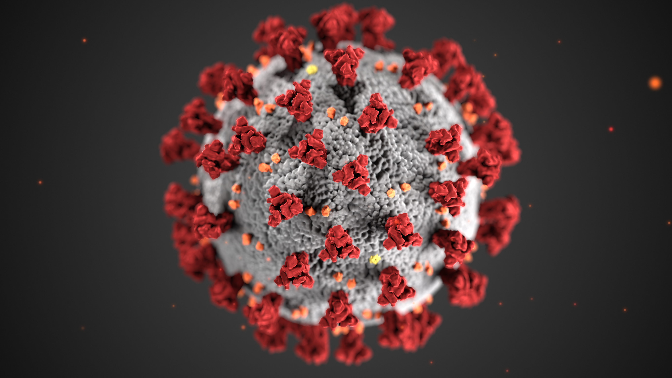
¿Qué es la COVID-19?
Infección causada por el SARS-CoV-2 (síndrome respiratorio agudo grave – coronavirus 2)
El SARS-CoV2 es un tipo de coronavirus; es responsable de las infecciones en curso en todo el mundo.
Notes:
Esta diapositiva sirve como recordatorio, nos lleva nuevamente al motivo por el que estamos aquí.
La COVID-19 es la infección causada por el SARS-CoV02.

Slide 5
Signos y síntomas de la COVID-19
Notes:
El espectro de signos y síntomas de la COVID-19.
Tenga en cuenta que hay síntomas más o menos frecuentes con las diferentes variantes de la COVID-19, y las cosas pueden continuar cambiando.
Es importante que, aunque en muchos lugares el número de casos disminuye, la COVID-19 aún está presente en la mayoría de las comunidades.

Slide 6
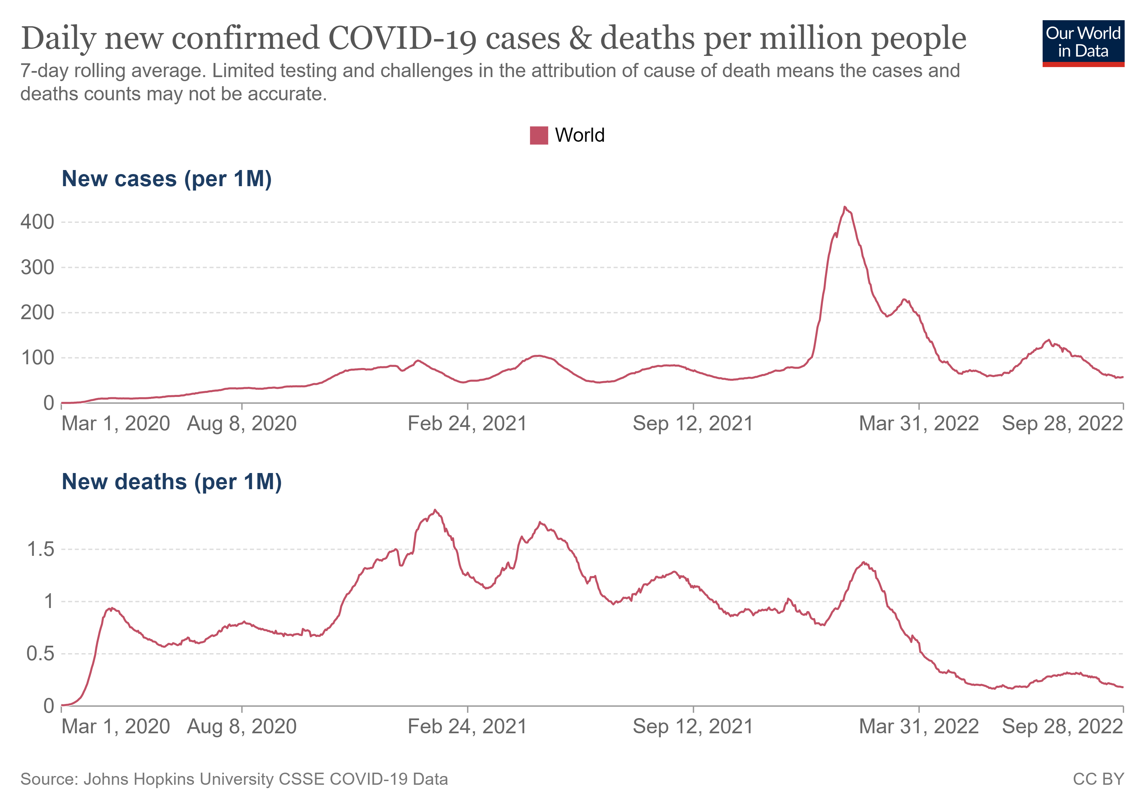
Cronograma de la pandemia de COVID-19
A partir de septiembre de 2022, en todo el mundo:
Total de casos: 617 millones
Total de muertes: 6,54 millones
Notes:
La pandemia no ha terminado. Estos gráficos muestran el número de casos y el número de muertes desde marzo de 2020. Se pueden ver varios eventos y aumentos con el tiempo, y afortunadamente la cantidad de muertes por millón ha bajado desde la primavera de 2022. El número total de casos y el número total de muertes son impresionantes y continúan en aumento. Los avances en medicina clínica, diagnóstico, sistemas de salud y ciencia de vacunas nos han dado la esperanza de que la COVID-19 probablemente esté volviéndose menos mortal o grave para la mayoría de las personas.

Slide 7


Variantes
Los virus como el SARS-CoV-2 evolucionan continuamente a medida que se producen cambios en el código genético durante la replicación del genoma.
Una variante tiene una o más mutaciones que la diferencian de las otras variantes del virus SARS-CoV-2.
Ejemplos:
  Variante delta: Dos veces más contagiosa, mayor impacto especialmente en personas no vacunadas.
  Variante omicrón: Tasa de transmisibilidad aún más alta
¿Cuál será la próxima variante?
Notes:
Las mutaciones y variantes son muy normales en todos los virus. Todos los virus cambian con el tiempo, incluido el virus que causa la COVID-19. La mayoría de las veces, las variantes no afectan la manera en que funciona un virus ni su capacidad de causar infección y enfermedad.
Sin embargo, a veces las variantes pueden:
hacer que el virus se propague más fácilmente
afectar cuán bien responde una persona al tratamiento para el virus
afectar las pruebas del virus y qué tan bien se detecta
reducir el efecto de las vacunas contra el virus
causar una enfermedad más grave debido al virus.
Una variante preocupante es el nombre que se le da a cualquier variante del virus de la COVID-19 (SARS-CoV-2) que se comporte de cualquiera de las maneras anteriores.
Algunas variantes también pueden tener efectos positivos en la salud pública, como reducir la capacidad de propagación de un virus. Las variantes también pueden desaparecer con el tiempo.
https://www.who.int/news-room/feature-stories/detail/the-effects-of-virus-variants-on-covid-19-vaccines

Slide 8
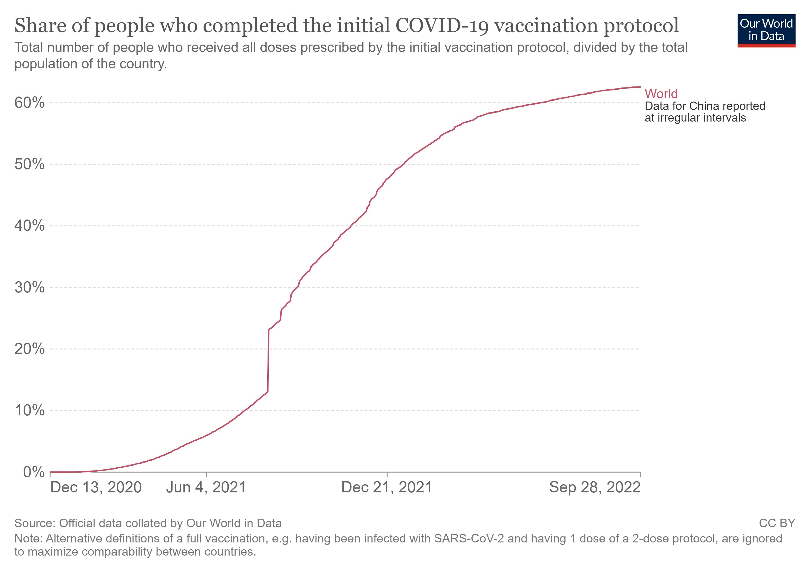
Vacunas
Las vacunas disponibles son seguras y eficaces para proteger a las personas de enfermedades graves, hospitalizaciones y muertes.
Son una herramienta importante para protegernos y proteger a nuestras comunidades a medida que seguimos luchando contra la COVID-19.
Notes:
El desarrollo y la distribución de las vacunas contra la COVID en todo el mundo es un increíble logro científico y de salud pública. Aún hay trabajo por hacer para alcanzar los objetivos, pero los esfuerzos que se muestran en el gráfico anterior, precedidos por los esfuerzos para desarrollar una vacuna y para determinar su eficacia y la seguridad, no son nada menos que increíbles.
El reconocimiento de los esfuerzos en curso para vacunar como un complemento de las estrategias amplias de la COVID, incluida la identificación precoz de los casos y el inicio precoz del tratamiento en personas vulnerables elegibles ofrecerá de manera holística un enfoque equilibrado hacia la prevención y la atención de la COVID19.
https://www.who.int/emergencies/diseases/novel-coronavirus-2019/covid-19-vaccines

Slide 9
Evolución y mejora del tratamiento
La experiencia y los tratamientos basados en la evidencia están mejorando continuamente con el tiempo.
Antivirales orales: La prueba para tratar relaciona el diagnóstico temprano con los antivirales orales para los pacientes elegibles
Antivirales IV: Otra opción para pacientes no hospitalizados y algunos pacientes hospitalizados
Tratamientos adicionales como anticuerpos monoclonales, anticoagulación, inhibidores de la IL-6: dependen de la gravedad de la enfermedad
Corticosteroides sistémicos: Mejoran los resultados de los pacientes hospitalizados que requieren oxígeno suplementario.
Terapia con oxígeno basada en la evidencia: manejo de la hipoxemia por COVID-19
Acceda a las pautas y recomendaciones actualizadas sobre la COVID-19 aquí.
Notes:
¡Hemos aprendido una enormidad! Hay muchas más herramientas disponibles para un tratamiento eficaz de los pacientes con COVID-19. Esta capacitación se centra en la prueba para tratar y analizaremos en profundidad el diagnóstico eficaz de estos pacientes, con el marco temporal de 5 días y el tratamiento adecuado de los pacientes elegibles.
Pero recuerde: No todas las personas necesitarán antivirales orales, y algunas necesitarán un manejo más avanzado para la enfermedad grave. La identificación de los casos de COVID-19 permitirá el manejo adecuado de la COVID-19, y el manejo apropiado continuará disminuyendo la muerte por COVID-19. Estos son solo algunos ejemplos de opciones de tratamiento; más adelante en la capacitación, encontrará un análisis más profundo de las opciones de tratamiento adecuadas y recursos para mantenerse actualizado.

Slide 10

Lo que vendrá
La diseminación continua de la infección continuará teniendo brotes episódicos en diferentes áreas
El tratamiento eficaz de las personas infectadas, junto con la vacunación, son pilares de la respuesta sostenida a la COVID-19.
Prueba para tratar:descubrir y diagnosticar casos en el momento correcto para proporcionar el tratamiento adecuado, prevenir la enfermedad grave y reducir la propagación de la enfermedad.
Notes:
Es difícil predecir lo que sucederá a continuación. Lo que sí sabemos es que tenemos avances significativos en diagnóstico y tratamiento, además de vacunas y prevención. Esta capacitación se centra en la prueba para tratar, una estrategia cuyo objetivo es descubrir y diagnosticar casos en el momento correcto para proporcionar el tratamiento adecuado, prevenir la progresión de la enfermedad y reducir su propagación. Es un elemento de un enfoque amplio de atención y manejo adecuados para la COVID-19, que finalmente nos ayudará a todos, independientemente de lo que suceda a continuación.
“Estamos juntos en esto y lo lograremos juntos”.

Slide 11
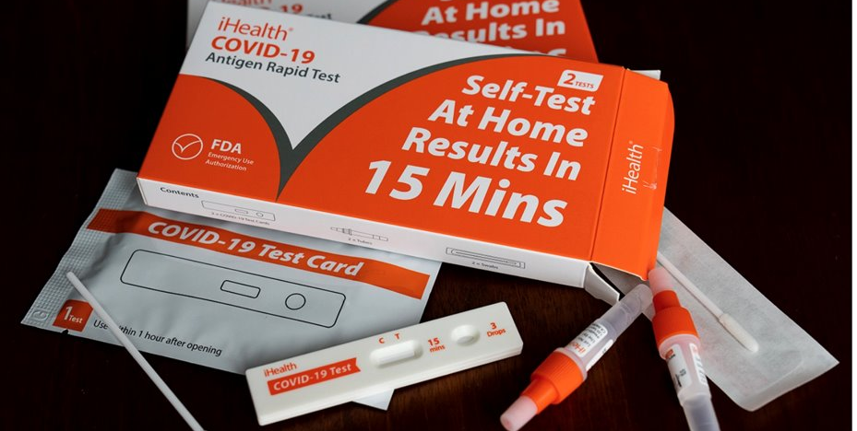
Pruebas para la COVID-19: Quién, cuándo y cómo

Slide 12
Objetivos
Identificar indicaciones para las pruebas de la COVID-19.
Analizar los diferentes tipos de pruebas y características de cada uno.
Describir estrategias eficaces para aumentar las pruebas en su comunidad.
Notes:
Revise los objetivos de esta sección de la capacitación. Recuerde que estos módulos de capacitación pueden utilizarse juntos o por separado, según corresponda para el escenario específico.

Slide 13
¿A quién se le debe hacer la prueba de COVID-19?
La prueba se debe realizar a cualquier persona con síntomas de COVID-19, incluso si los síntomas son leves.
Las pruebas deben llevarse a cabo lo antes posible después del inicio de los síntomas, definitivamente dentro de los primeros 5 días de la infección.
¡Mantenga un alto índice de sospecha!
Síntomas de la COVID:
Tos
Fiebre
Fatiga
Pérdida del gusto y el olfato
Falta de aire
Dolor de garganta
Secreción/congestión nasal
Dolores corporales/musculares
Síntomas GI: Náuseas/vómitos/diarrea
Un paciente puede tener uno o más de estos. ¡Esté atento!
No todas las toses son COVID, ¡pero podrían serlo!
Conozca el estado de COVID de su paciente, incluso con síntomas leves o mínimos.
Notes:
Es importante hacer pruebas amplias: Los síntomas pueden ser variables y leves, pero las pruebas amplias identificarán casos para evaluación y tratamiento, y también evitarán la diseminación en la comunidad.

Slide 14
¿Qué sucede con las personas con síntomas leves?
¡Sí! ¡Hágales pruebas a los pacientes que tienen síntomas leves o mínimos! Mantenga un alto nivel de sospecha.
Si bien algunas de las variantes más nuevas pueden ser leves en su presentación inicial, aún podrían progresar a enfermedad grave y a la muerte en personas vulnerables.
Las pruebas de la COVID-19 ayudarán a:
  Identificar casos positivos de manera eficiente
  Optimizar las oportunidades para brindar atención a todos los pacientes con COVID-19
  Identificar a personas con riesgo alto de enfermedad grave para proponerles un tratamiento y un seguimiento adecuados
  Guiar efectivamente las medidas de aislamiento y cuarentena para prevenir la transmisión de la enfermedad
Notes:
Las pruebas amplias nos ayudarán a contener la enfermedad, obtener más información sobre la enfermedad y su diseminación, y también a proteger a las poblaciones vulnerables.
Si los pacientes con COVID-19 que no están dentro del grupo de población vulnerable no se identifican, pueden diseminar la enfermedad a otras personas.
Y los pacientes que se encuentran dentro del grupo de población vulnerable pueden recibir un mejor tratamiento y recibir un mejor manejo si se identifican de manera temprana.

Slide 15
¿Qué sucede con las personas vacunadas?
¡Sí! Todas las personas con síntomas deben ser evaluadas.
Las personas completamente vacunadas aún pueden contraer la COVID-19, ser contagiosas y, en ocasiones, desarrollar una enfermedad más importante (especialmente las que tienen vulnerabilidades clínicas).
Los pacientes clínicamente vulnerables a la COVID-19, incluso si están vacunados, aún pueden beneficiarse de las terapias antivirales orales u otras terapias indicadas.
Todos los pacientes, vacunados o no, se beneficiarán de la educación y el monitoreo.​
Notes:
La vacunación tiene un gran éxito en la prevención de las formas graves y críticas de la COVID-19. Sin embargo, no previene TODOS estos casos, y especialmente los pacientes vulnerables, incluso cuando están vacunados, aún pueden tener una enfermedad clínicamente significativa. Recuerde que las pruebas proporcionan información que puede guiar los próximos pasos, incluidos aislamiento, monitoreo y las posibles opciones de tratamiento.
Cuantas más pruebas hagamos, más sabremos y mejor equipados estaremos para contener y tratar la enfermedad.

Slide 16
Diferentes tipos de pruebas
Prueba preferida: Prueba rápida de antígenos (prueba rápida de diagnóstico)
Ventajas: rápida, más sensible en pacientes sintomáticos, menos costosa, relativamente fácil de usar
Desventajas: menor sensibilidad en pacientes asintomáticos
Se recomienda repetir las pruebas o hacer pruebas seriadas o confirmatorias de PCR en pacientes sintomáticos con resultados negativos de antígenos (Ag)
Prueba alternativa: PCR (reacción en cadena de polimerasa) o NAAT (prueba de amplificación del ácido nucleico)*
  Ventajas: mejor sensibilidad general
  Desventajas: tiempo de respuesta más prolongado, procesamiento más complejo
  NO es ideal para la prueba para tratar, pero depende de la disponibilidad local
  Debe considerarse para personas sintomáticas con resultados negativos de antígenos
* La PCR es un tipo de prueba NAAT
Notes:
Las pruebas rápidas de antígenos son la estrategia preferida para las pruebas, considerando su facilidad de uso, tiempo de respuesta rápido y buenas características de prueba en pacientes sintomáticos. Las pruebas rápidas de antígenos cada vez están más disponibles y, si bien la autorización de uso depende de las pautas locales, su uso amplio es cada vez más frecuente en todo el mundo.
Las pruebas de PCR tienen una sensibilidad general más alta, pero son mucho más complejas y tienen un tiempo mucho más prolongado de procesamiento, entre horas y días.
Algunos consejos clave:
Se deben repetir las pruebas de antígenos para los pacientes sintomáticos con resultados negativos de las pruebas rápidas, y se pueden considerar pruebas confirmatorias de PCR.
La sensibilidad de las pruebas rápidas de antígenos es mucho menor en pacientes asintomáticos; esta estrategia es realmente mejor para las pruebas en sintomáticos, menos buena para las pruebas de selección.

Slide 17
¿Por qué las pruebas rápidas de antígenos son ideales para la T2T?
Resultados más rápidos = acceso más rápido a la atención.
Con los resultados de las pruebas de la COVID-19 disponibles en el centro, se les puede ofrecer a los pacientes sintomáticos acceso inmediato a la atención basada en evidencia, incluidos los antivirales orales para los pacientes elegibles.
Los pacientes que tienen algunos síntomas de COVID-19 pero buscan atención para otros problemas de salud pueden ser seleccionados con confianza y, si son negativos, pueden ser atendidos adecuadamente.
Usted les PUEDE ofrecer antivirales orales a pacientes con resultado positivo de la prueba de PCR, siempre y cuando estén dentro de los 5 días de la aparición de los síntomas y cumplan con los criterios de elegibilidad.
NOTA: Las diferentes regiones tendrán diferentes políticas para hacer las pruebas. Consulte sus pautas locales.
Notes:
Se prefieren las pruebas rápidas de antígenos para la prueba para tratar porque el marco temporal para la eficacia de los antivirales orales se encuentra dentro de los 5 días de la aparición de los síntomas. La posible elegibilidad para la T2T es un componente, pero las pautas eficaces de monitoreo, manejo y aislamiento son mejores si se inician en las primeras etapas de la infección por la COVID-19.
Por lo tanto, el diagnóstico y la información precoces pueden servir para dar un mejor tratamiento, y esto incluye a T2T.
Tenga en cuenta también los dos últimos puntos:
Usted les PUEDE ofrecer antivirales orales a pacientes con resultado positivo de la prueba de PCR, siempre y cuando estén dentro de los 5 días de la aparición de los síntomas y cumplan con los criterios de elegibilidad.
Diferentes regiones tendrán diferentes políticas de pruebas, así que asegúrese de consultar sus pautas locales.

Slide 18
¡Hacer las pruebas tempranamente es mejor!
La identificación precoz de los casos positivos permite un aislamiento eficaz que posiblemente disminuya la transmisión.
La identificación precoz de los casos positivos facilita el tratamiento adecuado, incluidos los antivirales orales y otras estrategias de manejo clínicamente apropiadas.
El intervalo para iniciar la terapia antiviral oral es dentro de los 5 días de la aparición de los síntomas.
Notes:
Como se indica en la diapositiva ¡la identificación precoz es mejor!

Slide 19
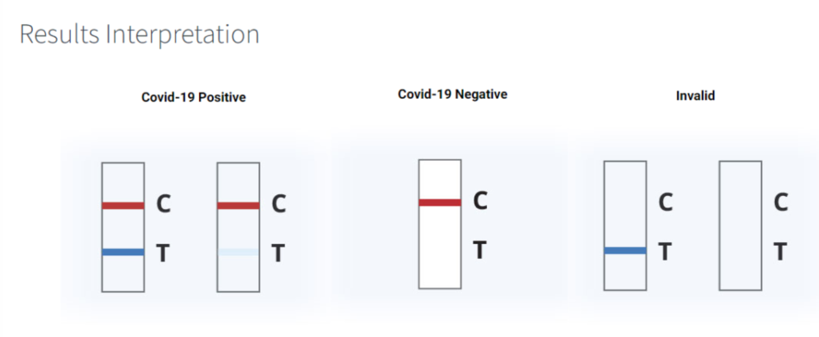
Cómo realizar una prueba rápida:
Asegúrese de leer las instrucciones en la caja; las instrucciones de las pruebas pueden variar.
Lávese bien las manos con jabón.
El kit contiene tres elementos principales: Un hisopo de toma de muestra, una tira reactiva y un vial pequeño de líquido.
Abra el hisopo de toma e introdúzcalo en cada orificio nasal, rotando cinco (5) veces contra la pared interna. Debe insertar el hisopo de 1⁄2 a 3⁄4 de pulgada (1 a 2 cm) en las fosas nasales.
Abra la tapa grande e inserte el hisopo en el vial; luego, revuelva el hisopo durante 30 segundos.
Apriete los lados del vial contra el hisopo a medida que lo retira.
Abra la tira reactiva. Verá que tiene una “C” y una “T”.
Abra la tapa superior más pequeña del vial de líquido y luego mediante presión deje caercuatro (4) gotas de su muestra en el área de recolección de la tira.
Fije un cronómetro en 15 minutos. No altere la tira reactiva durante este tiempo.
Lea su prueba.
Notes:
Estas instrucciones serán similares para la mayoría de los tipos de pruebas rápidas. Sin embargo, es esencial que se familiarice con las instrucciones para el tipo específico de prueba que utilizará, ya que habrá alguna variación.
Tenga en cuenta que una prueba positiva tiene dos líneas, una prueba negativa SOLO tiene la línea de control y una prueba inválida solo tendrá la línea de prueba o ninguna línea en absoluto.

Slide 20
Más información sobre las pruebas...
¿Quién puede realizar una prueba rápida?
  Esto dependerá de las pautas locales.
    En algunos casos, las personas pueden realizar pruebas rápidas en el hogar.
    En algunos casos, un trabajador de la salud capacitado realizará la prueba, a veces en el hogar, en un consultorio o farmacia, o en una institución.
¿Cuándo debe una persona realizar una prueba rápida?
  Si una persona tiene algún síntoma de COVID-19, ¡REALICE LA PRUEBA!
  Si una persona tiene síntomas, pero su prueba de ayer fue negativa, ¡REALICE LA PRUEBA NUEVAMENTE!
20
Notes:
Asegúrese de revisar sus pautas locales; podría resultar muy valioso llevar esas pautas locales a la capacitación real.
Las pautas para la realización de una prueba variarán en diferentes ubicaciones y probablemente cambien con el tiempo.
Analice las pautas locales para su área en este momento y considere las posibles estrategias para su consultorio o centro de atención médica para optimizar las opciones de pruebas para lograr y prestar un mejor servicio a sus comunidades, en particular a las poblaciones y personas más vulnerables a las que les prestan servicios.
Recuerde que solo los pacientes sintomáticos son elegibles para la terapia antiviral oral, por lo que, si bien las pruebas y la identificación de contactos cercanos pueden ser importantes para la elegibilidad para T2T, los pacientes deben tener síntomas.

Slide 21
Considere las pruebas comunitarias
Los operadores capacitados pueden realizar las pruebas de diagnóstico rápidas fuera del entorno clínico y de laboratorio, p. ej., mediante el uso del Paquete de formación en pruebas rápidas de diagnóstico (RDT) del antígeno del SARS-CoV-2, o las pueden realizar las personas como parte de la autoevaluación.
Las pruebas deben centrarse en las personas sintomáticas.
Las pruebas también pueden centrarse en personas vulnerables.
A los pacientes con síntomas más preocupantes los debe evaluar formalmente un profesional de la salud, ya sea mediante telemedicina o en un centro o consultorio local.
Notes:
Los diferentes países tendrán diferentes políticas, prácticas y estrategias con respecto a las pruebas. Es importante tener en cuenta las políticas de su propio país y también la rapidez con la que se utilizan actualmente las pruebas y las oportunidades de uso en el futuro.
La política de la Organización Mundial de la Salud respalda las pruebas comunitarias y puede encontrar más detalles sobre una estrategia de implementación aquí: https://www.who.int/publications/i/item/9789240017740
La OMS también ha elaborado un paquete de capacitación para las pruebas rápidas de diagnóstico que puede encontrar aquí: https://extranet.who.int/hslp/content/sars-cov-2-antigen-rapid-diagnostic-test-training-package

Slide 22


Aumento de la demanda de pruebas
“Conozca su situación”
La COVID-19 es una enfermedad tratable, y la identificación precoz puede ayudar a monitorear la enfermedad y también a evitar que otros se enfermen.
La identificación temprana de casos puede permitir un tratamiento eficaz en el hogar para los pacientes elegibles a fin de evitar que la enfermedad se vuelva más grave.
La pandemia no ha terminado; la vigilancia continua puede ayudar a contener brotes locales y mantener una respuesta efectiva.
Notes:
Este es otro momento para debatir en grupo.
¿Qué está sucediendo en la comunidad en la que trabaja/vive?
¿Hay personas enfermas de COVID19? ¿Hay personas que se hacen pruebas de COVID19?
¿Hay campañas de extensión para garantizar que las personas con signos o síntomas de COVID sean alentadas a acceder a las pruebas y puedan hacerlo?

Slide 23
Selección, prevención y control de infecciones y vías de derivación para pacientes con COVID-19

Slide 24
Objetivos
Definir la priorización y los componentes de un sistema de priorización eficaz.
Comprender la importancia de integrar la prevención y el control universal de infecciones en la planificación y las operaciones de priorización.
Comprender la selección y la agrupación en el contexto de la COVID-19, más específicamente en el contexto de la prueba para tratar.
Analice los casos clínicos para desarrollar estrategias para aplicar conceptos de priorización a su propio entorno clínico.
Organice estrategias para su entorno clínico, ya sea para la planificación del alta hospitalaria o para la transferencia a un nivel de atención superior.

Slide 25

Priorización: Para clasificar
Objetivo: Identificar y priorizar con precisión y seguridad al paciente más enfermo
Clasificar de manera segura y eficaz a los pacientes de acuerdo con la gravedad de la enfermedad mientras también se considera la IPC
Notes:
El término “priorización” (triaje) proviene del verbo francés trier, que significa separar, clasificar, discernir o seleccionar. Inicialmente se aplicó durante los tiempos de guerra con su escasez implícita de recursos; el triaje estandarizado se utiliza habitualmente y se considera el estándar de atención.
Los conceptos básicos de la priorización o triaje se tornan más complicados de aplicar en el contexto de la COVID-19 (y otras enfermedades contagiosas) debido a la necesidad añadida de separar a los pacientes con sospecha de COVID-19 de otros pacientes, a la vez que se prioriza la seguridad del personal clínico.

Slide 26
Herramientas Preguntas
¿Quién realiza la priorización?
¿Dónde?
¿Con qué herramientas?
¿Tiempo de espera promedio?
¿Es una centro separado para la COVID-19? ¿O en un centro de atención de emergencia?
Impresión clínica
Signos vitales
Historia enfocada
Espacio físico
Experiencia
OBJETIVO: Una al paciente correcto con los recursos correctos en el lugar correcto en el momento correcto.
Notes:
La capacitación, la capacidad de evaluar la impresión clínica y la experiencia son esenciales para la persona responsable de la priorización. Si es posible, se debe incluir a una persona que tenga como mínimo algunos años de experiencia clínica en la función de triaje, dependiendo de quién esté disponible en su equipo.
Los tipos de proveedores que realizan la priorización varían según el entorno clínico: Son enfermeros en muchos entornos y técnicos o paramédicos en otros.
Piense en su propio entorno clínico. ¿Quién se encuentra por primera vez con el paciente?¿Tiene un lugar donde se realiza la priorización? ¿Quién es responsable de controlar los signos vitales?¿Dónde están las herramientas para tomar los signos vitales? ¿Tiene capacitación formal sobre priorización? ¿Cuenta con un proceso formal de priorización?

Slide 27
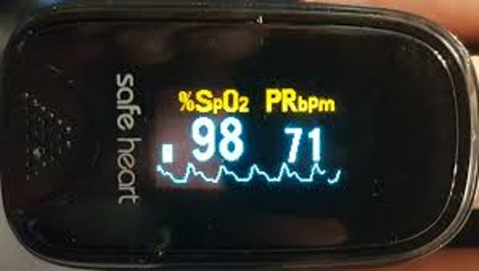
Equipos recomendados
Oxímetro de pulso
Esfigmomanómetro/monitor de frecuencia cardíaca
Termómetro
Guía de referencia para signos vitales normales y anormales
Enlace al video: Cómo usar un oxímetro de pulso
Advertencia: existe cierta evidencia que demuestra una menor precisión de los oxímetros de pulso en pacientes con piel más oscura. Esté atento a otros signos de emergencia y encuentre más información en openoximetry.org.
Enlace al video: Cómo medir los signos vitales
Notes:
Idealmente, debe tener los equipos necesarios para la priorización disponibles para usar durante este módulo para efectos de demostración y práctica.
Tenga en cuenta que este equipo y estas mediciones generalmente se utilizan para el triaje y las mediciones de signos vitales en entornos basados en los centros. En el caso de la prueba para tratar, en particular teniendo en cuenta los entornos en el hogar u otros entornos clínicos sin este equipo, se puede seleccionar a los pacientes para detectar síntomas leves y moderados sin el equipo mencionado.
La diapositiva también tiene enlaces para videos que pueden ser útiles. Sin embargo, indique a los participantes que es posible que los videos no muestren protocolos de IPC completos. Además, recuerde a todos los participantes la importancia del uso universal del tapabocas y el control durante el proceso.

Slide 28
Signos vitales: Adultos
Signos vitales normales en adultos
Temperatura central | 98,6 F; 37 °C
Frecuencia cardíaca | 60 a 100 latidos por minuto
Frecuencia respiratoria | 12 a 18 respiraciones por minuto
Oxígeno en sangre | 95 % a 100 %
Presión arterial | 90/60 a 130/89
Notes:
Esta diapositiva es una herramienta de referencia que muestra los signos vitales normales en adultos.
Si bien la presión arterial normal es de 120/80, hay un rango de normalidad como lo hay con todos los signos vitales.
La presión arterial normal puede oscilar entre 90/60 y 130/89.

Slide 29
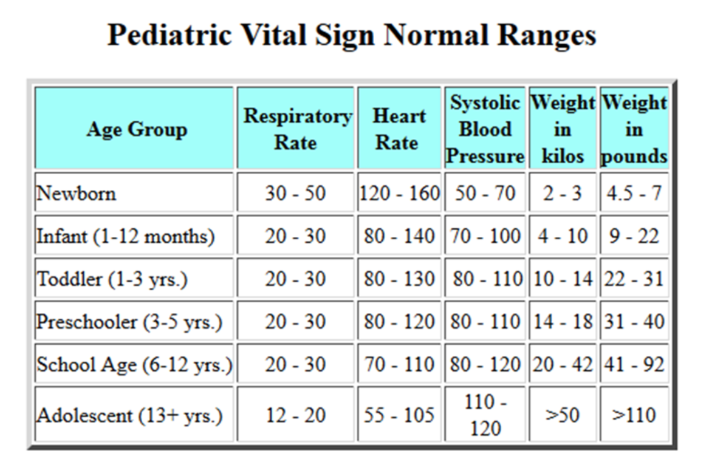
Signos vitales: Pacientes pediátricos
Notes:
Esta herramienta de referencia muestra los rangos normales de signos vitales en pacientes pediátricos. Tenga en cuenta que los valores normales para los niños cambian a medida que crecen. Debido a que estos valores son difíciles de recordar, es mejor publicar una tabla o tener una disponible para consulta rápida durante la priorización.

Slide 30
Prevención y control de infecciones
¡La prevención y el control de infecciones universales son esenciales!
Considere que cada paciente es positivo para la COVID-19 hasta que se demuestre lo contrario.
La IPC ideal para todos los encuentros no diferenciados con pacientes es:
  Se recomienda el uso de tapabocas con mayor factor de filtración (N95, FFP2, FFP3 o equivalente)
  Protección para los ojos
  Guantes
  Batas
  Higiene de manos frecuente
Se recomienda el cegamiento universal en los centros de salud (para pacientes y profesionales de la salud).
Notes:
Existen muchos recursos que presentan los principios y las prácticas de IPC relacionados con la COVID-19.
Alentamos al facilitador a acceder y revisar las pautas locales como parte de esta sesión, si el tiempo lo permite.
Sin embargo, el punto más importante que hay que destacar es la importancia fundamental de los niveles universalmente altos de uso de equipo de protección personal con pacientes no diferenciados, incluidos los sintomáticos y los positivos, así como los que acuden al entorno clínico por otros motivos. La seguridad personal durante la priorización es esencial, especialmente dados los altos niveles de positividad y transmisibilidad de la cepa ómicron, u otras variantes que pueden surgir en el futuro.

Slide 31
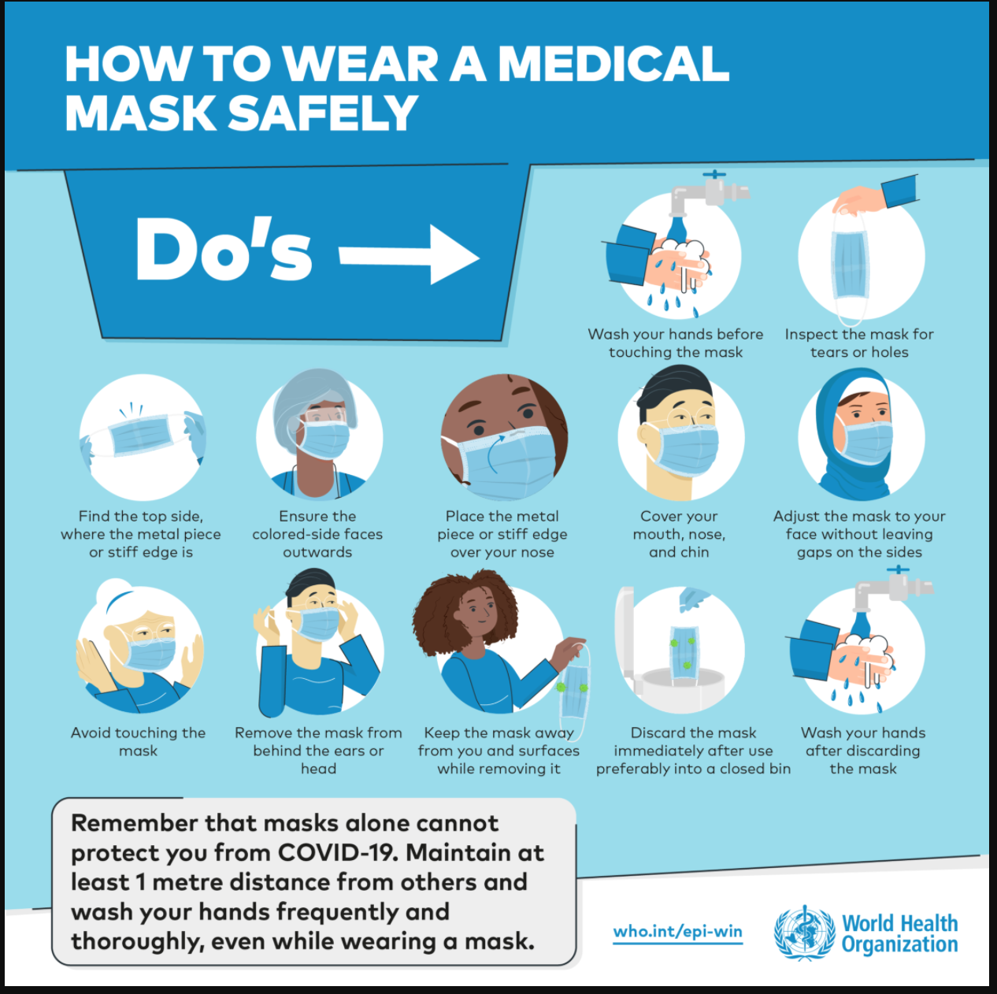
Recursos de IPC
OMS:
Recursos de prevención y control de infecciones
Open Critical Care: Entrenamientos en prevención y control de infecciones
Notes:
Esta diapositiva tiene enlaces a recursos de IPC adicionales.

Slide 32
IPC con variantes de la COVID-19
Cada vez surgen nuevas variantes de la COVID-19, lo que supone un desafío y requiere actualizaciones de nuestras prácticas.
Por ejemplo, la variante ómicron es más transmisible que las anteriores, y las pautas actualizadas recomiendan el uso de mayores niveles de protección.
Manténgase seguro al mantenerse actualizado a medida que la pandemia y las recomendaciones relacionadas evolucionan.
Notes:
Reitere la importancia de un mayor nivel de IPC con las nuevas variantes de la COVID-19 y mantenga la precaución con la posibilidad de nuevas variantes en el futuro.

Slide 33
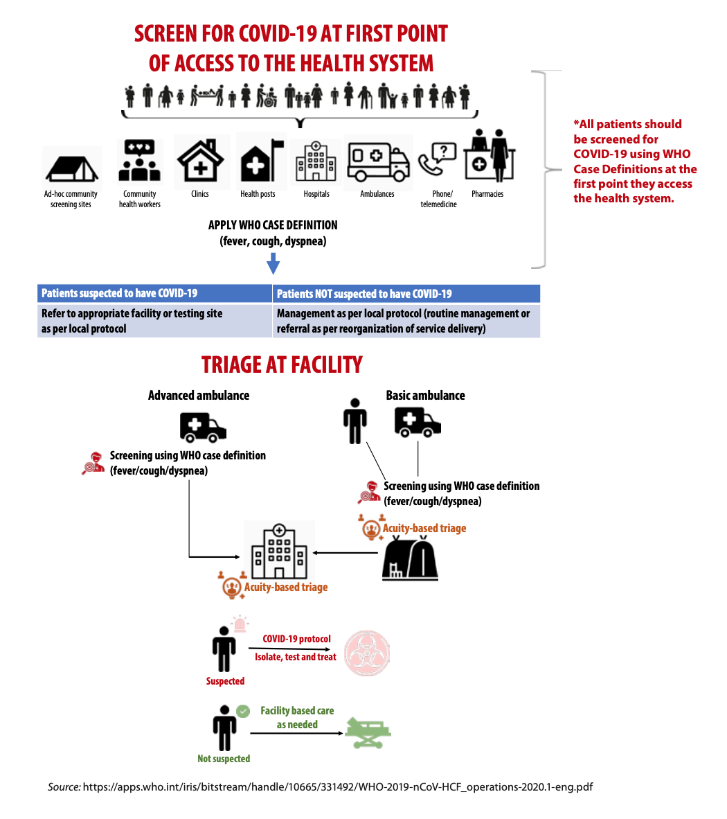
Selección
Selección universal para todos los pacientes que ingresan al centro de salud
Selección especializada al inicio de la priorización
Selección para determinar la presencia de síntomas y/o exposición reciente
Detección de síntomas congruentes con nuevas variantes
Notes:
La selección debe iniciarse en el primer punto de ingreso al centro médico. Esto es universal, lo que significa que se aplica a todos: Personal, pacientes y médicos. Puede incluir evaluación de temperatura, síntomas y contactos cercanos. Se debe mantener el uso universal de tapabocas. Se pueden aplicar protocolos relevantes para las pautas locales, teniendo en cuenta la importancia del aislamiento y la cuarentena, en especial para personas no vacunadas y personas con mayor riesgo de enfermedad grave. Recuerde que el centro de atención médica está diseñado para brindar atención a las personas en riesgo, por lo que se necesita un alto nivel de precaución.

Slide 34
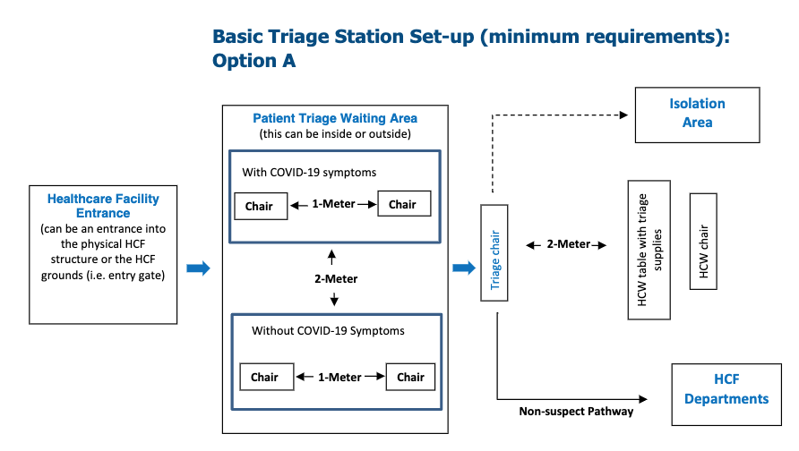
Cohorte física: Priorización básica
Notes:
Esta diapositiva muestra un esquema de la priorización básica para iniciar el aislamiento y la atención de los pacientes.
La cohorte física debe mantenerse cuando sea posible separar a los pacientes que tienen y no tienen síntomas de COVID-19. Por supuesto que también habrá pacientes asintomáticos con resultado positivo de la prueba, por lo que las precauciones universales son importantes. Por el contrario, no todas las personas con fiebre, falta de aire o tos tendrán diagnóstico de la COVID-19.

Slide 35
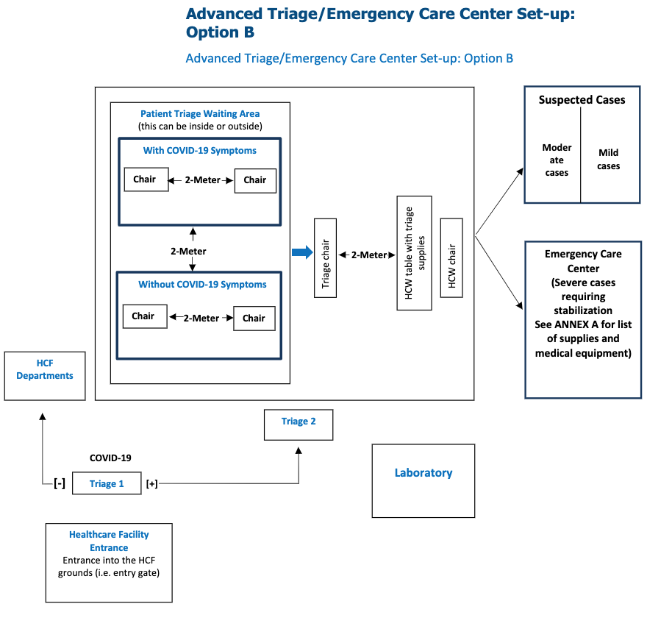
Cohorte física:
Priorización avanzada o centro de atención de emergencias
Casos graves que requieren estabilización
Notes:
Este esquema lleva la priorización a un nivel más avanzado, más allá de la separación inicial de los pacientes sintomáticos y asintomáticos a niveles divididos de atención clínica en función de la gravedad de los síntomas. Los casos presuntos leves y moderados pueden (o no) necesitar más pruebas, en tanto que los casos graves requieren estabilización inmediata.

Slide 36
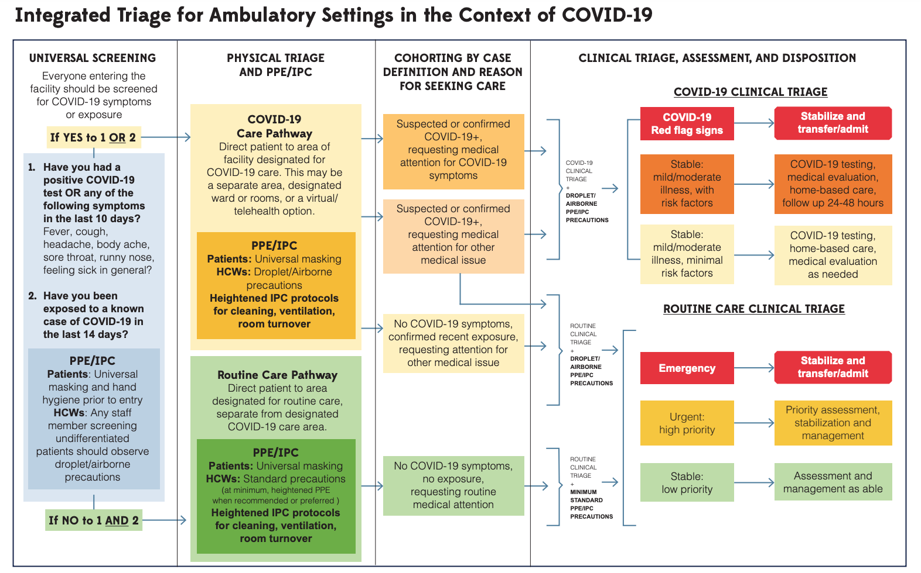
Integración de la priorización física y clínica en el contexto de la COVID-19
ENLACE aquí al algoritmo y más información.
Notes:
Este diagrama muestra un enfoque integrado para la priorización física y clínica.La pandemia de la COVID-19 se ha centrado necesariamente en la agrupación y la separación de pacientes sintomáticos y expuestos de los pacientes asintomáticos y no expuestos. Sin embargo, un enfoque holístico tiene que integrar la importancia de priorizar a los pacientes de “nivel rojo”, ya sea que el estado de nivel rojo se deba a la COVID-19 o a otros problemas. Aquí, el objetivo es proporcionar un marco para un enfoque integrado de priorización física y clínica.
Al ver este diagrama, es muy importante que recuerde algunas cosas:
1. Cualquier paciente ROJO (con o sin sospecha de COVID-19) debe trasladarse inmediatamente a un área de reanimación para evaluación clínica y tratamiento.
2. Se debe mantener el IPC/EPP en todos los pacientes, independientemente de los resultados de la selección o de las pruebas, aunque se deben mantener niveles más altos de EPP en pacientes muy sintomáticos, con sospecha o confirmados como positivos.
3. Todos los pacientes requieren una evaluación clínica completa. Esto es particularmente importante para los pacientes en la zona amarilla/anaranjada que están estables pero tienen factores de riesgo y enfermedad moderada. Estos pacientes requieren una evaluación detallada, ya que pueden ser elegibles para un seguimiento estrecho y pueden terminar necesitando hospitalización. El propósito de la priorización es categorizar a los pacientes en términos de prioridad para la evaluación; la evaluación clínica contribuye a la disposición final de los pacientes.

Slide 37
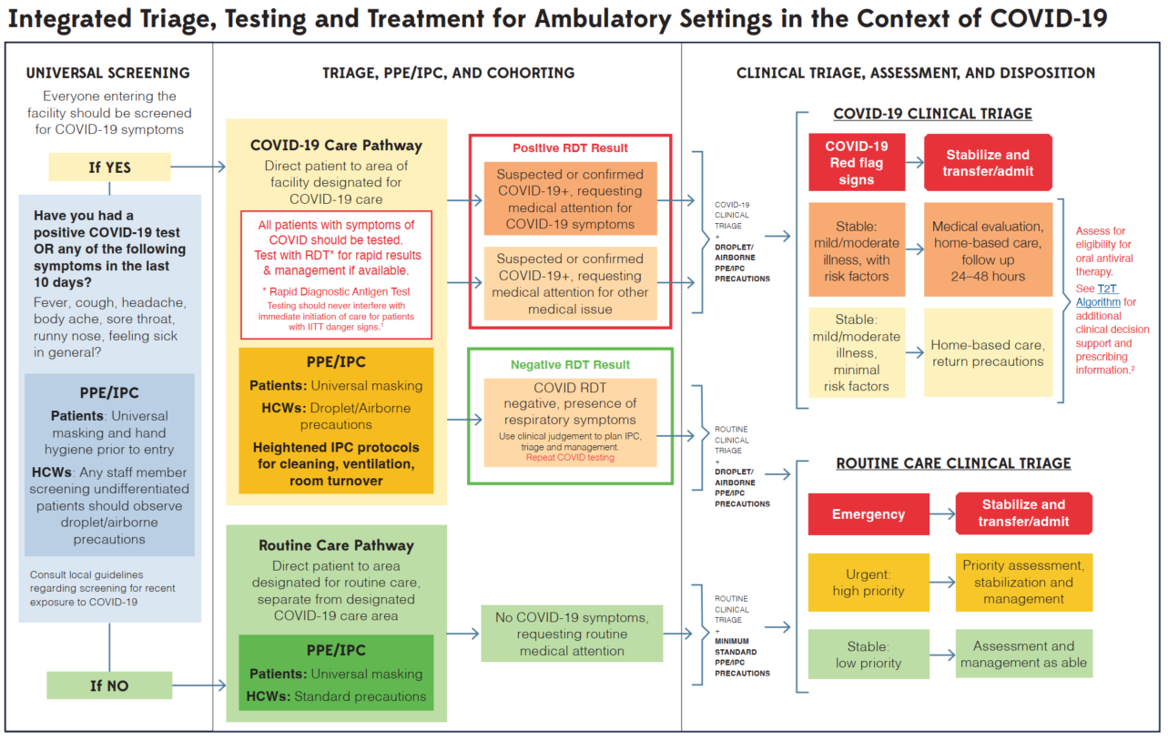
Clasificación integrada con la prueba para tratar
Notes:
Este gráfico proporciona una vista actualizada de la selección integrada, que incorpora la prueba y el tratamiento como un componente importante que se debe considerar.
Unos pocos elementos importantes para tener en cuenta:
Si están disponibles, las pruebas rápidas para las personas sintomáticas pueden ayudar a confirmar las infecciones positivas. Se debe mantener el control durante el proceso para los trabajadores de la salud, incluso en presencia de una prueba negativa.
Todos los pacientes deben tratarse de acuerdo con las pautas basadas en la evidencia: La oportunidad de dar antivirales orales a pacientes sintomáticos positivos confirmados dentro de los 5 días de la aparición de los síntomas es un pilar de la atención y el tratamiento de la COVID-19. Los pacientes con enfermedad grave y crítica aún deben estabilizarse y transferirse, y los que tienen enfermedad leve y moderada que no requieren hospitalización pero que tampoco son elegibles para recibir antivirales orales deben manejarse con medidas de soporte y de acuerdo con las pautas actualizadas basadas en la evidencia.

Slide 38
Clasificación integrada en contexto de la T2T
Mantener la selección universal, las cohortes, el IPC
Pruebas en tiempo real para pacientes sintomáticos
Si hay síntomas graves se necesitará hospitalización
Si hay síntomas leves a moderados más resultado positivo de la prueba, se debe evaluar la elegibilidad para el tratamiento con un antiviral oral.
Notes:
Puntos importantes para recordar en la reiteración de la T2T.

Slide 39

Priorización clínica: Enfoque en la COVID-19
Motivo de consulta/impresión inicial
  ¿Este paciente se ve mal?
  ¿Tiene este paciente un mayor esfuerzo respiratorio?
  ¿Este paciente está confundido o tiene un nivel alterado de conciencia?
Señales de alerta:
  Falta de aire grave
  SpO2 del 94 % o menos
  Disnea (dificultad para respirar) en reposo y/o con esfuerzo
  Dolor en el pecho intenso y/o constante
  Debilidad grave
  Alteración del nivel de conciencia, p. ej., letargo, confusión, vértigo
Notes:
A medida que evalúa al paciente inicialmente, considere su aspecto general. ¿Está el paciente visiblemente con disnea, cianótico o confundido? Si es así, el paciente debe ser trasladado inmediatamente a una zona roja/área de reanimación, y se deben iniciar los siguientes pasos de evaluación del paciente por parte del equipo adecuado. Piense por adelantado: La persona que realiza la priorización generalmente no debe ser la misma que lleva a cabo los siguientes pasos de reanimación y estabilización, pero en algunos casos no hay otra opción. Considere su entorno y planifique cuál es el más adecuado dados los recursos que tiene.
Los síntomas de “señal de alerta ” deben generar un mayor nivel de preocupación. Cuando un paciente que parece estar enfermo o tiene signos vitales inestables también tiene síntomas de alerta roja, esto aumenta los niveles de preocupación. Sin embargo, incluso si un paciente no parece clínicamente inestable, estos síntomas de alerta requieren mayor consideración y, con frecuencia, mayor investigación.

Slide 40
Clinical triage: Adults with confirmed or suspected COVID-19
Vital Sign​ | Normal Adult Parameters​ | COVID-19 Abnormalities ​
Temperature​ | 98.6°F or 37°C​ | Fever: >100.4°F or 38°C​
Blood pressure​ | Average 120/90 ​ (90/60–130/89, depending on baseline)​ | Low BP: Dehydration or sepsis​ ​ High BP: Volume overload, uncontrolled HTN, anxiety, pain​
Pulse/heart rate​ | 60–99 bmp​ | High HR (tachycardia​)
Respiratory rate​ | 16–22 bmp​ | High RR (tachypnea​)
Oxygen saturation (SpO₂) ​ | ≥94% on room air | <94% requires supplemental O₂​
Pain level | Scale of 1–10 (subjective)​ | Red flag: Very high/abnormal pain levels for chest pain, headache, etc. ​
Notes:
Keep references available for normal ranges of vital signs for adults and pediatric patients. Remember — vital signs are vital. Abnormalities are important to recognize and investigate further

Slide 41
Priorización clínica: Enfoque en la COVID-19
Información adicional importante:
  Edad
  Historia clínica
  Comorbilidades de alto riesgo:
    Enfermedades crónicas: diabetes, enfermedad drepanocítica, HTA, ERC
    Obesidad (IMC >=30 kg/m2)
    Enfermedad renal crónica (estadio 3b o peor)
    Tuberculosis
    Enfermedad pulmonar crónica
    Compromiso inmunitario (p. ej., VIH)
  Embarazo
  Estado de vacunación contra la COVID-19
Notes:
La edad >=65 años es un factor de riesgo de progresión de la enfermedad, independientemente del estado de vacunación; o de 50 a 64 años y no vacunados
Edad ≥50
IMC ≥30 kg/m2
Embarazo
Diabetes
Enfermedad drepanocítica
Trastornos del neurodesarrollo
Enfermedad renal crónica (estadio 3b o peor)
Enfermedad cardiovascular, hipertensión o enfermedad pulmonar
Afección inmunodeprimida (p. ej., VIH)
Tuberculosis
Afección médica determinada por el médico o factor demográfico que se presume que pone al paciente en riesgo alto de progresión de la enfermedad

Slide 42
Priorización clínica: COVID-19
Definiciones de casos:
Infección asintomática: Personas con resultado positivo de SARS-CoV-2 mediante una prueba virológica, pero sin síntomas compatibles con la COVID-19
Enfermedad leve: Personas que tienen cualquiera de los signos y síntomas de la COVID-19 (como fiebre, tos, dolor de garganta, malestar general, dolor de cabeza, dolores musculares, pérdida del gusto y del olfato) pero que no tienen falta de aire, disnea o imágenes anormales (p. ej., radiografía de tórax).
Enfermedad moderada: Personas que muestran evidencia de enfermedad de las vías respiratorias inferiores pero que mantienen una saturación de oxígeno (SpO₂) de ≥94 % respirando aire ambiente en el nivel del mar
Enfermedad grave: Personas que tienen una SpO₂ de <94 % respirando aire ambiente en el nivel del mar, frecuencia respiratoria >30 respiraciones por minuto o infiltrados pulmonares >50 %
Enfermedad crítica: Personas con insuficiencia respiratoria, choque séptico y/o disfunción multiorgánica
Notes:
Estas definiciones de casos son útiles para revisar y considerar a medida que se encuentra con pacientes con la COVID-19. Considere el énfasis en los signos vitales como un punto de datos esencial.
Recuerde que las enfermedades sintomáticas leves y moderadas son objetivos para tener en cuenta para la prueba para tratar. Se debe evaluar a todos los pacientes para determinar la gravedad de la enfermedad y la necesidad de iniciar el tratamiento.

Slide 43
Priorización clínica: Pacientes sin COVID-19
No olvide:
¡Otros pacientes también necesitan acceso a la atención médica!
No todas las fiebres o la tos son COVID-19.
No todos los pacientes con falta de aire tienen COVID-19.
Y
Todos los pacientes con cualquier otro tipo de motivo de consulta también pueden tener COVID-19.
En suma
Priorice a todos los pacientes a la vez que toma precauciones universales de IPC para protegerse y proteger a otros.
Confíe en su capacitación clínica para tratar integralmente al paciente; la COVID-19 es uno de los muchos diagnósticos posibles.
Notes:
Si bien esta capacitación y nuestra atención se centran en los pacientes con COVID, recuerde que cualquier paciente puede llegar al consultorio o centro en busca de evaluación y atención.
Este paciente puede tener COVID u otro problema, y estamos trabajando para fortalecer el sistema de salud para atender todas estas posibles cosas.
Mantenga un alto nivel de protección personal con el IPC adecuado y un diagnóstico diferencial amplio al evaluar y atender inicialmente a los pacientes.

Slide 44
Escenarios prácticos de casos:
Caso 1:
Es su primer día de trabajo como director de priorización.
¿Qué equipo de protección personal (EPP) debe usar hoy durante sus tareas?
¿Qué herramientas desea tener disponibles para ayudar a priorizar?
Notes:
Para prepararse para el primer día de priorización, necesitará EPP y herramientas de priorización. Los EPP para pacientes no diferenciados deben incluir tapabocas, protección facial/protección ocular, guantes y bata. Las herramientas incluyen oxímetro de pulso, monitor FC/PA y tablas de signos vitales normales para consulta.

Slide 45
Caso 2:
Su primer paciente es un hombre de 34 años que llega al consultorio con fiebre, tos y malestar general.
¿Cuáles son sus acciones iniciales?
¿Qué desea saber?
¿Qué herramientas necesita?
Notes:
Para este paciente, necesita más información. Pero primero, debe asegurarse de tener los EPP adecuados. Debe usar tapabocas, guantes, protector facial o protección para los ojos, y una bata.
Luego, debe crear una impresión inicial. ¿Cómo se ve esta paciente? ¿Tiene un mayor esfuerzo respiratorio? ¿Está pálida o cianótica?
Si tiene herramientas como oximetría de pulso y monitores para obtener los signos vitales, los va a necesitar. Anticípese. ¿Qué más podría necesitar?

Slide 46
Caso 2: Más información
Impresión inicial:
  El paciente no tiene ningún malestar agudo, habla con oraciones completas, sin un aumento evidente en el esfuerzo respiratorio.
Signos vitales:
  FC 89, PA 140/70, FR 14, SpO₂ 99 %, temperatura 38,5°C
¿Cuál es su próximo paso?
Notes:
Este paciente tiene una priorización tranquilizadora. Sí tiene signos y síntomas de COVID, pero sus signos vitales y aspecto clínico son tranquilizadores. No cumple con los criterios de enfermedad grave. En una evaluación clínica completa deberá obtener una historia clínica más detallada y hacer un examen físico completo para determinar si necesita más pruebas o tratamiento. Deberá considerar factores de riesgo para la elegibilidad para los antivirales orales. Por ahora, puede priorizarlo en la categoría de pacientes leves/estables y esperar una evaluación clínica completa para determinar un plan.

Slide 47
Caso 3:
Su siguiente paciente es una mujer de 54 años con tos, fiebre y malestar general.
¿Cuáles son sus acciones iniciales?
¿Qué desea saber?
¿Qué herramientas necesita?
Notes:
Necesita más información para este caso. Pero primero, debe asegurarse de tener los EPP adecuados. Debe usar tapabocas, guantes, protector facial o protección para los ojos, y una bata.
Luego, debe crear una impresión inicial. ¿Cómo se ve esta paciente? ¿Tiene un mayor esfuerzo respiratorio? ¿Está pálida o cianótica?
Si tiene herramientas como oximetría de pulso y monitores para obtener los signos vitales, los va a necesitar. Anticípese. ¿Qué más podría necesitar?

Slide 48
Caso 3: Más información
Impresión inicial:
  La paciente tiene cierto aumento del esfuerzo respiratorio, con solo la capacidad de responder preguntas con respuestas cortas.
  No puede ponerse de pie ni caminar sin ayuda.
Signos vitales:
  FC: 115; PA: 95/76; FR: 20; SpO2 91 %; Temperatura: 38,7
¿Cuál es su próximo paso?
Notes:
Esta paciente está enferma. Debe trasladarla a un área de reanimación donde pueda estabilizarla con oxigenoterapia y reanimación inmediata. La prueba de detección arrojó un resultado positivo para sospecha de COVID y también para síntomas graves.
¿Qué herramientas tiene en su área clínica? ¿Necesita ayuda de otro médico? ¿Tiene oxígeno disponible?
Anticípese. ¿Cómo puede estabilizar a esta paciente? Y si necesita trasladar a esta paciente a un centro de nivel superior, ¿qué deberá hacer? ¿Cómo puede llegar allí de manera segura, manteniendo la seguridad del grupo de transporte durante el traslado?

Slide 49
Tratamiento y manejo de la COVID-19: Enfoque clínico

Slide 50
Objetivos
Reconocer las características clínicas de los pacientes con COVID-19.
Comprender las opciones de tratamiento y las estrategias de manejo.
Identificar los recursos para acceder a las pautas clínicas actualizadas para la COVID-19.

Slide 51


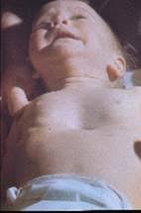
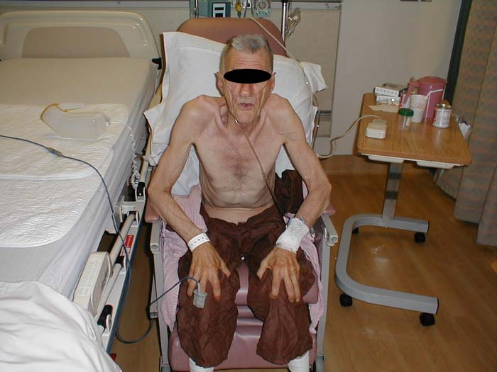
Evaluación inicial: La prueba del globo ocular
Antes de ver al paciente, usted tiene:
- Su cuestionario de selección
- Su motivo de consulta
Su primera evaluación cuando entra por la puerta:
Es posible que tenga a su disposición los signos vitales antes de acercarse a un paciente o durante su evaluación inicial.
Notes:
Como sabe, puede averiguar mucho sobre su paciente en los primeros momentos de su visita.
Al acercarse a un paciente en su centro ya debe tener mucha información del cuestionario de selección y del motivo de consulta.
¿Está enfermo? ¿Acude por síntomas de la enfermedad? ¿O acude por otras inquietudes médicas y de casualidad tiene tos leve?
Cuando entre por la puerta y vea al paciente, puede hacer su primera evaluación sobre su estado clínico.
¿Cómo evaluaría a cada uno de estos pacientes? ¿Por qué?

Slide 52
Evaluación inicial:
Enfermedad actual incluidos síntomas respiratorios
Fecha y aparición de los síntomas
Tipo y gravedad de los síntomas: Haga una revisión completa de los sistemas, si corresponde
Exposición a personas enfermas, especialmente en el hogar o el lugar de trabajo
Estado de vacunación
Recuerde: “Totalmente vacunado” significa > dos semanas desde la última dosis de la serie, preferentemente con los refuerzos recomendados
Historia clínica, incluidas comorbilidades
  Determine los factores de riesgo de enfermedad grave
  Comience a elaborar un diagnóstico diferencial para los síntomas presentes.
  Desarrolle un plan de atención que considere el manejo de afecciones comórbidas/crónicas (p. ej., diabetes, ICC, VIH o trastornos psiquiátricos)
Antecedentes sociales, entorno de hogar/trabajo, barreras para la atención
Notes:
1. Fecha de aparición: ¿Estos síntomas son nuevos (en los últimos 7-10 días) o crónicos? ¿Tiene el paciente tos crónica en condiciones iniciales, pero con fiebre nueva? Determinar la fecha de aparición de los síntomas virales agudos guiará sus recomendaciones sobre cuánto tiempo debe aislar el paciente.
2. Tipo y gravedad de los síntomas
3. Exposición a personas enfermas: Recuerde que la COVID-19 puede causar síntomas muy leves, por lo que incluso si alguien en su hogar o lugar de trabajo no tuvo un resultado positivo ni una enfermedad grave, la exposición puede explicar los síntomas actuales de su paciente.
Estado de vacunación: Recuerde, las personas solo están completamente inmunizadas dos semanas después de su última dosis recomendada de su serie principal.
Las personas vacunadas pueden tener COVID-19, aunque sus síntomas generalmente son menos graves. Conocer el estado de vacunación de un paciente de todas maneras ayuda a dar forma a su evaluación clínica.
4. Historia clínica, incluidas comorbilidades: Desea conocer los antecedentes médicos del paciente para determinar su riesgo de complicaciones si tiene la COVID-19, para planificar su atención médica para las afecciones comórbidas y para hacer una lista detallada de diagnósticos diferenciales para garantizar que esté brindando la mejor atención. Esto también ayudará a evaluar la elegibilidad para los antivirales orales en el caso de los pacientes con COVID-19 leve o moderada.
Las afecciones cardiopulmonares como la enfermedad pulmonar obstructiva crónica (EPOC), el asma y la insuficiencia cardíaca congestiva (ICC) deben tenerse en mente al desarrollar un diagnóstico diferencial y al considerar la estratificación de riesgo de su paciente en el contexto de sospecha de COVID-19.
La enfermedad renal crónica, incluidos los pacientes con insuficiencia renal total/en diálisis, tienen un mayor riesgo de complicaciones.
El consumo de tabaco u otra exposición al humo pueden afectar los factores de riesgo cardiopulmonar.
La obesidad es un factor de riesgo de complicaciones de la COVID-19.
Es posible que los pacientes con diabetes necesiten un ajuste de los medicamentos para controlar los episodios de hiper o hipoglicemia; también están en mayor riesgo de sufrir complicaciones de la COVID-19 y deben ser monitoreados estrechamente para detectar signos de deterioro.
Cualquier paciente con un sistema inmunitario comprometido tiene un mayor riesgo de tener una COVID-19 grave, incluidas las personas con VIH/SIDA y que reciben quimioterapia u otros tratamientos contra el cáncer.
Haga pruebas de tamizaje de afecciones psiquiátricas y neuropsiquiátricas, ya que estas pueden simular alteraciones en el estado mental o afectar la capacidad de un paciente de dar antecedentes completos y comprender un plan de atención.
5. Antecedentes sociales: Es importante conocer a su paciente como persona. Incluso en una visita breve usted puede evaluar aspectos importantes de su experiencia vivida, como su entorno de vida, red de apoyo, ocupación y acceso a necesidades como alimentos, agua limpia y transporte. Si bien esta información puede parecer irrelevante para el encuentro clínico, a menudo es esencial para desarrollar un plan de atención eficaz.

Slide 53
¡No todas las toses son COVID!
¿Qué significa esto y por qué debemos construir un diagnóstico diferencial completo (incluso si estamos muy seguros de que el paciente tiene COVID-19)?
Notes:
¿Qué significa esto y por qué debemos construir un diagnóstico diferencial completo (incluso si estamos muy seguros de que el paciente tiene COVID-19)?

Slide 54
Síntomas frecuentes del cuadro clínico y diagnósticos diferenciales
Síntomas | Posibles diagnósticos
Tos, disnea Fiebre Secreción/congestión nasal Dolor de garganta Dolores de cabeza/corporales/musculares Dolor en el pecho Confusión/alteración del estado de conciencia Pérdida del gusto y el olfato* Síntomas GI (náuseas/vómitos/diarrea)** | COVID-19 Otra enfermedad respiratoria viral (adenovirus, rinovirus, etc.) Neumonía adquirida en la comunidad Síndrome coronario agudo Lesión renal/insuficiencia renal aguda Insuficiencia cardíaca congestiva (ICC) EPOC/exacerbación del asma Enfermedad por reflujo gastroesofágico/reflujo Causas infecciosas alternativas (considere las causas de fiebre en su comunidad) Gripe Faringitis estreptocócica Alergias estacionales Accidente cerebrovascular/ACV/AIT Anomalías electrolíticas Gastroenteritis ** Abdomen agudo ** Causas relacionadas con el embarazo **
Notes:
Los trabajadores de la salud deben ponderar la posibilidad de que un paciente enfermo esté infectado con la COVID-19 con la posibilidad de que tengan algo que no sea COVID-19. O pueden estar enfermos con COVID-19 y otro problema médico. Esto puede ser confuso o abrumador, pero es fundamental considerar todas las posibilidades al acercarse a un paciente. Si solo considera un diagnóstico, solo encontrará un diagnóstico, pero los pacientes pueden tener varios y, a veces, más de uno al mismo tiempo. Es importante mantenerse abierto y usar la historia clínica y las herramientas físicas para acortar la lista de posibilidades.
Notas adicionales: *La pérdida del gusto y el olfato es un síntoma único del SARS-CoV-2 y un fuerte factor predictivo del estado positivo de COVID-19. Sin embargo, existen informes de una menor incidencia de este síntoma con la actual variante ómicron.
**Si bien se han informado síntomas GI como vómitos y/o diarrea en 20-40 % de los casos de COVID, estos rara vez son los únicos síntomas del cuadro inicial (es decir, por lo general, se agregan a otros como tos, síntomas respiratorios). Es importante recordar que los síntomas GI pueden ser COVID, pero pueden ser muchos otros procesos patológicos que deben evaluarse y manejarse en detalle.

Slide 55
Definiciones de casos: COVID-19
Infección asintomática: Personas con resultado positivo de SARS-CoV-2 mediante una prueba virológica, pero sin síntomas compatibles con la COVID-19
Enfermedad leve: Personas que tienen cualquiera de los signos y síntomas de la COVID-19 (como fiebre, tos, dolor de garganta, malestar general, dolor de cabeza, dolores musculares, pérdida del gusto y del olfato) pero que no tienen falta de aire, disnea o imágenes anormales (p. ej., radiografía de tórax).
Enfermedad moderada: Personas que muestran evidencia de enfermedad de las vías respiratorias inferiores pero que mantienen una saturación de oxígeno (SpO₂) de ≥94 % respirando aire ambiente en el nivel del mar
Enfermedad grave: Personas que tienen una SpO₂ de <94 % respirando aire ambiente en el nivel del mar, frecuencia respiratoria >30 respiraciones por minuto o infiltrados pulmonares >50 %
Enfermedad crítica: Personas con insuficiencia respiratoria, choque séptico y/o disfunción multiorgánica
Notes:
Nuevamente, estas definiciones de casos son útiles de revisar y considerar a medida que usted encuentra pacientes con la COVID-19. Considere el énfasis en los signos vitales como un punto de datos esencial.
Recuerde que las enfermedades sintomáticas leves y moderadas son objetivos para tener en cuenta para la prueba para tratar. Se debe evaluar a todos los pacientes para determinar la gravedad de la enfermedad y la necesidad de iniciar el tratamiento.

Slide 56
La mayoría de los casos de COVID-19 son leves o moderados, y esa proporción puede aumentar.
UCI
Atención hospitalaria
Atención primaria y atención comunitaria
Entre el 5 % y 10 % de los evaluados en el hospital desarrollará COVID-19 grave y requerirá cuidados intensivos.
Entre el 10 y el 20 % de los pacientes necesitará evaluación y atención en un hospital, generalmente para administrarles oxigenoterapia médica.
Entre el 60 % y el 70 % de los pacientes puede tratarse en el nivel de atención primaria y recuperarse sin problemas en el hogar. Recomiende a los pacientes que se comuniquen primero con el centro de atención primaria para obtener información, evaluación y orientación de parte de un enfermero o médico.
El aislamiento es clave para evitar que el virus se propague, mientras que la mayoría de los pacientes se recupera en el hogar.
Notes:
Incluso antes de la llegada de la vacunación y otros avances en el tratamiento médico de la COVID-19, la mayoría de las infecciones por COVID-19 no requirió atención hospitalaria.
Alrededor del 80 % de los pacientes positivos para la COVID-19 siempre tiene síntomas leves o moderados; una prioridad para estos pacientes es mantenerlos seguros, cómodos y aislados de los demás para que no propaguen la enfermedad, mientras se identifica y trata a aquellos que tienen un mayor riesgo de progresión de la enfermedad. Los nuevos tratamientos, como los antivirales orales, son un avance importante para prevenir la progresión de la enfermedad, junto con la identificación precoz de los casos de la COVID-19, y el aislamiento y las medidas de apoyo adecuadas para prevenir la propagación adicional de la enfermedad.
Los sistemas de atención primaria deben estar preparados para atender a todos los pacientes de manera segura y eficaz. Esto incluye a los pacientes con COVID con síntomas leves, así como a otros pacientes que necesitan otra atención médica.
Notas para el gráfico:
UCI: Menos personas que contraen la COVID-19 significan menos pacientes gravemente enfermos.
Atención hospitalaria: Es posible que vea pacientes que vienen directamente de la comunidad o que son derivados por el centro de atención primaria.
Centro de atención primaria y comunitario: Entre el 80 % y el 90 % de los pacientes con prueba positiva puede autoaislarse en el hogar. Algunos de ellos se beneficiarán del tratamiento adicional, y deben ser evaluados para determinar las vulnerabilidades y la elegibilidad para los antivirales orales. Algunos de estos pacientes solo necesitarán observación hasta la resolución de los síntomas. El aislamiento es clave para evitar que la propagación, mientras que la mayoría de los pacientes se recupera en el hogar.

Slide 57
Preguntas iniciales
¿Tiene este paciente COVID-19?
  Se deben realizar pruebas rápidas de antígenos para confirmar el estado. O verifique los resultados de una prueba reciente de PCR o un prueba rápida realizado en el hogar.
  Si es positivo
¿Tiene este paciente síntomas graves?
  Disnea, SpO2 ≤94 %, nueva necesidad de O2 suplementario, confusión, dificultad respiratoria, necesidad de exámenes de laboratorio o estudios por imágenes adicionales
  Los pacientes graves requieren un nivel más alto de atención u hospitalización.
  Se debe evaluar a los pacientes con casos leves y moderados para determinar su elegibilidad para los antivirales orales.
¿Ha tenido este paciente síntomas durante menos de 5 días?
Notes:
Una prueba rápida realizada en el hogar o en otro centro puede ser suficiente para confirmar un caso positivo de la COVID-19 (confirmar con las pautas locales).
Este paciente de todas maneras tiene que confirmar que los síntomas aparecieron hace menos de 5 días y que la prueba también se realizó dentro de ese plazo.

Slide 58
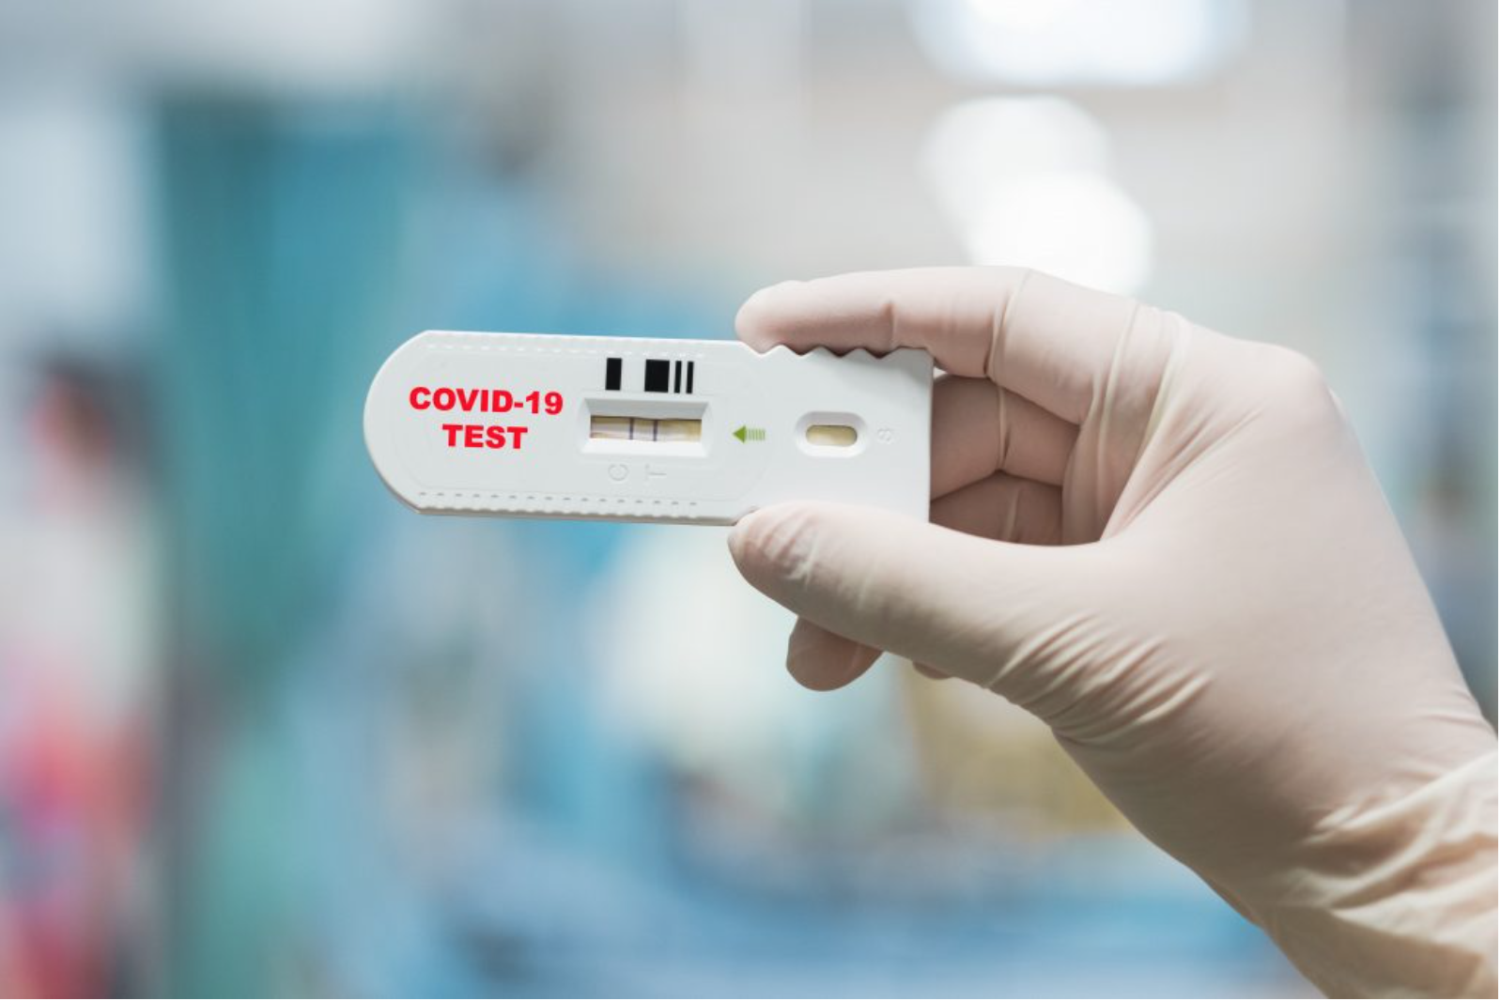
Resultados de la prueba rápida de antígenos de la COVID
Notes:
¡Esta prueba es positiva!

Slide 59
Enfoques de tratamiento
Enfermedad grave/crítica:
  Necesitará atención hospitalaria; es posible que necesite coordinar el traslado
  Las intervenciones pueden incluir:
    Oxígeno ajustado y administrado según lo indicado
    Dexametasona: Si hay nueva necesidad de oxígeno
    Considerar remdesivir
    Considerar tocilizumab o baricitinib
    Anticoagulación
    Tratamiento sintomático
    Tratamientos adicionales según las pautas clínicas actualizadas
Enfermedad leve/moderada:
  Por lo general, se puede monitorear en el hogar para detectar progresión frente a resolución.
  Considere la elegibilidad para los antivirales orales: Prueba para tratar
  Manejo sintomático/Cuidados de soporte
Notes:
Recuerde que hay tratamientos que podemos ofrecer a los pacientes con COVID-19, incluidos los antivirales orales para pacientes elegibles con enfermedad leve y moderada, así como otros tratamientos para casos más graves.
Puede pedirle al grupo que mencione los tratamientos que conoce, los tratamientos que están disponibles en su institución local o en otros lugares.

Slide 60
Prueba para tratar: Identificar y tratar pacientes elegibles
Objetivo: Identificar a los pacientes sintomáticos dentro de los 5 días de la aparición de los síntomas que cumplan con los criterios de elegibilidad, ¡y tratarlos!
Considere:
  Precauciones universales y control durante el proceso
  Los pacientes gravemente enfermos son tratados de manera segura y adecuada
  ¿Vía de atención para pacientes más gravemente enfermos?
  Monitoreo de la resolución de los síntomas para pacientes con enfermedad menos grave
Notes:
Esta es la descripción básica de la estrategia de la T2T.
Recuerde que no es una entidad independiente, sino que se ajusta a la atención general de pacientes con COVID19.
La T2T es la mejor estrategia de atención para los pacientes con COVID19 que cumplen con los criterios de elegibilidad, y debemos trabajar arduamente para identificar a estos pacientes para que puedan tener los mejores resultados clínicos posibles.

Slide 61
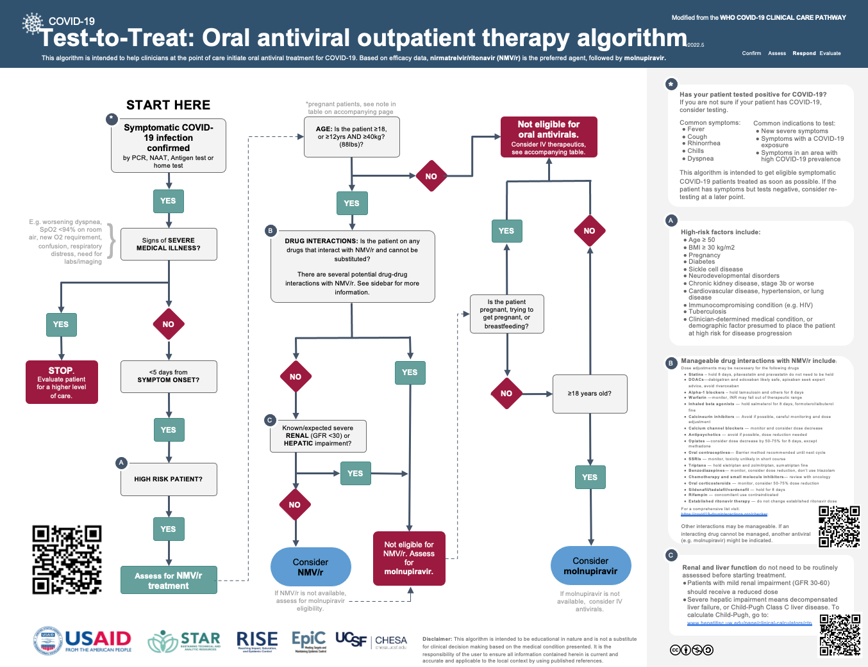
Algoritmo de la prueba para tratar
Notes:
¿Tiene el paciente una infección por COVID-19 sintomática que esté confirmada?
¿El paciente NO tiene signos de enfermedad médica grave? Recuerde: Si tiene una enfermedad grave debe ser tratado, estabilizado, si es necesario, e ingresado en el hospital o trasladado de manera segura, según sea necesario.
¿Pasaron menos de 5 días desde la aparición de los síntomas? Si la respuesta es SÍ, continúe con el algoritmo.

Slide 62
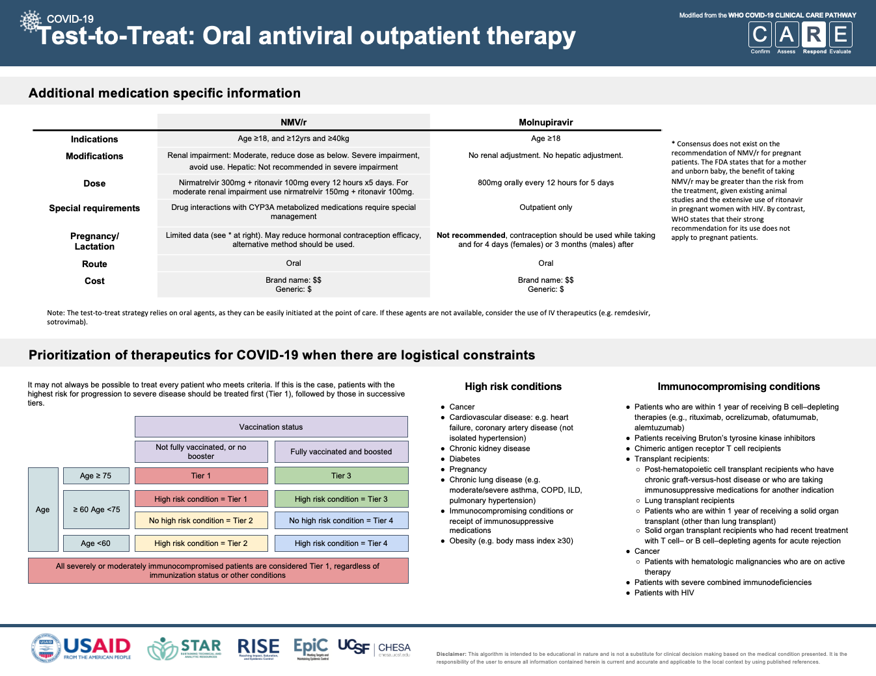
Notes:
Esta segunda página de la guía Prueba para tratar ofrece orientación específica adicional con respecto a la dosificación de Paxlovid (nimatrelvir/ritonavir) y molnupiravir.
También ofrece un marco para considerar la priorización de las terapias si hay escasez de medicamentos u otras restricciones logísticas: Priorizar el tratamiento para las poblaciones más vulnerables que tienen el cambio más significativo en los resultados cuando se tratan.

Slide 63
¿Qué sucede si mi paciente no cumple con los criterios de la T2T?
Esto no significa que no podamos ayudar a este paciente, proceda con el estándar de atención habitual.
Considere un enfoque estandarizado para el monitoreo en la comunidad: Atención domiciliaria con puntos de admisión.
Cuidados de soporte para el control de los síntomas.
Aislamiento para la contención de la enfermedad.
Los pacientes que requieren un nivel más alto de atención deben estabilizarse y ser hospitalizados o trasladados.
Notes:
Queremos tratar a tantas personas como sea posible que cumplan con los criterios de elegibilidad. Pero recuerde, si un paciente no cumple con los criterios, entonces no deberíamos recetarle los medicamentos. Al mismo tiempo, esto no significa que no tengamos nada para ofrecer.
Los pacientes con casos leves y moderados se beneficiarán de varias medidas de soporte (acetaminofén, medicamentos para la tos, otro manejo de los síntomas) y del monitoreo de la progresión de la enfermedad.

Slide 64
Terapia basada en la evidencia para la COVID-19
La evidencia cambia rápidamente a medida que se dispone de más tratamientos. Es importante mantenerse actualizado con las pautas nacionales e internacionales.
Estos recursos son excelentes para mantenerse al día con las pautas y terapias para la COVID:
  Lineamientos de tratamiento de la COVID-19 del Instituto Nacional de Salud
  Open Critical Care
  Tratamientos y COVID-19: Living Guidelines
Además, consulte sus pautas locales y nacionales con regularidad.
Notes:
Estos son recursos adicionales para la terapia basada en la evidencia actualizada regularmente para la COVID-19.
La ciencia está cambiando, todos trabajamos para mantenernos al día y brindar la mejor atención a nuestros pacientes en todo momento.
Puede usar este tiempo para acceder a estos recursos, analizar diferentes enfoques para la integración de la práctica basada en la evidencia en diversos entornos clínicos, así como observar, revisar y analizar las pautas nacionales.

Slide 65
Enfoque en la prueba para tratar: Evidencia, fundamentos y práctica

Slide 66
Objetivos
Revise las recomendaciones para recetar los antivirales orales, incluidas las indicaciones y contraindicaciones.
Genere confianza y competencia para manejar a los pacientes elegibles con terapia antiviral oral.
Aplique el conocimiento de la Prueba para tratar a diversos casos hipotéticos.

Slide 67
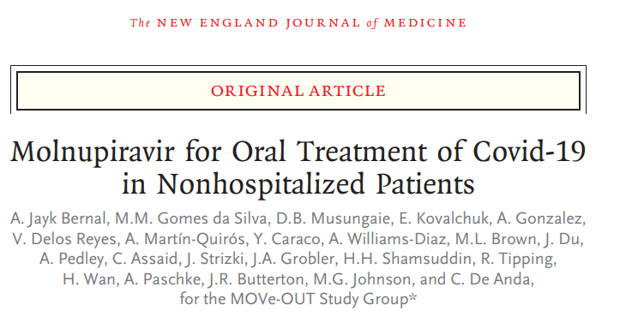

Antecedentes: Base de evidencia
Nirmatrelvir (NMV) más ritonavir (Paxlovid^{R}) demostraron una reducción del 88 % del riesgo de progresión a COVID-19 grave en comparación con un placebo en adultos sintomáticos, no vacunados y no hospitalizados.
El tratamiento precoz con molnupiravir (Lagevrio) redujo el riesgo de hospitalización o muerte en adultos con COVID-19 en riesgo, no vacunados, en un 30 % a un 50 %.
Diciembre de 2021: Ambos medicamentos fueron aprobados con autorización de uso de emergencia (EUA).
Abril de 2022: La OMS publicó recomendaciones sobre el uso de antivirales orales para el tratamiento de pacientes con diagnóstico de la COVID-19 leve a moderada con riesgo alto de COVID-19 grave.
67
Notes:
Estos estudios son parte de la base de evidencia inicial para respaldar el uso de medicamentos antivirales orales en pacientes con COVID-19.
Los medicamentos todavía están aprobados bajo una autorización de uso de emergencia, pero también hay pautas globales descritas por la OMS que respaldan el uso de antivirales orales para pacientes en riesgo con COVID-19 leve a moderada.
El Paxlovid de Pfizer está precalificado por la OMS, al igual que el molnupiravir genérico de Hetero.

Slide 68
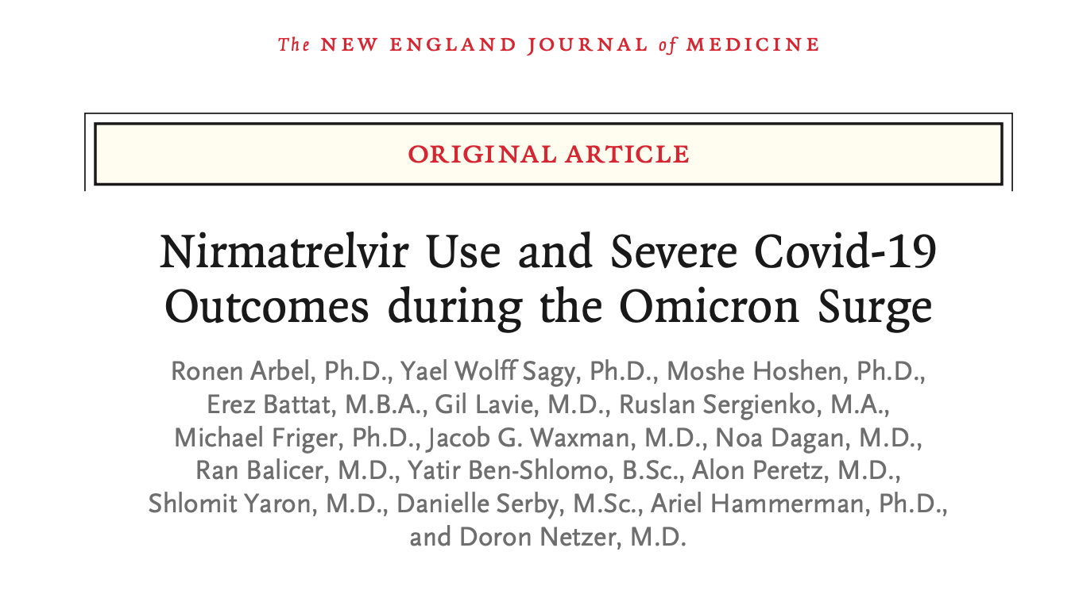
Base de evidencia en evolución
Variantes en evolución
Sigue habiendo una reducción significativa de hospitalizaciones y muertes en pacientes >65 con el brote de la cepa ómicron.
Se espera que los estudios en curso como base de evidencia evolucionen rápidamente.
La prueba para tratar como estrategia para mejorar el acceso a la atención tiene una base de evidencia sólida (VIH, etc.).
Arbel R, Wolff Sagy Y, Hoshen M, Battat E, Lavie G, Sergienko R, Friger M, Waxman JG, Dagan N, Balicer R, Ben-Shlomo Y, Peretz A, Yaron S, Serby D, Hammerman A, Netzer D. Nirmatrelvir Use and Severe Covid-19 Outcomes during the Omicron Surge. N Engl J Med. 2022 Sep 1;387(9):790-798. doi: 10.1056/NEJMoa2204919. Publicación electrónica del 24 de agosto de 2022. PMID: 36001529.
68
Notes:
Recuerde que la evidencia continúa evolucionando y los estudios siguen monitoreando la eficacia de los antivirales orales con nuevas variantes, mayor captación de la vacunación, etc.
Las pautas globales basadas en la evidencia continúan viendo resultados importantes en poblaciones vulnerables elegibles con el inicio oportuno de antivirales orales para la COVID-19.
Además, esta estrategia para mejorar el acceso a la atención es un modelo conocido para el VIH, la TB y otros procesos patológicos, y tiene un impacto más amplio en el fortalecimiento de los sistemas de salud.

Slide 69
Algoritmo de la prueba para tratar
Notes:
Este es el algoritmo de la prueba para tratar.
Analice este algoritmo ahora, en la sesión de enseñanza. Vea dónde están los puntos de decisión importantes y, para la primera parte de esta sesión vamos a analizar a nirmatrelvir/ritonavir, también conocido como Paxlovid. La estrella marca el punto en el algoritmo en el que ha realizado el tamizaje para considerar el tratamiento en función de los síntomas, la ausencia de síntomas graves y el marco temporal. Luego es momento de considerar NMV/r.

Slide 70
Tratamiento de primera línea: Paxlovid (nirmatrelvir/ritonavir)
Inhibidor de la proteasa del SARS-CoV-2 (3CLpro) que previene la escisión de la poliproteína viral que es necesaria para que las proteínas virales se vuelvan funcionales
Indicaciones:
  COVID-19 sintomática, confirmada
  Síntomas leves a moderados
  Dentro de los 5 días siguientes a la aparición de los síntomas
  Edad >12
  Peso >40 kg
  Criterios de riesgo alto:
    Edad >50 años, especialmente aquellas personas con una edad >=65 años o personas de 50 a 64 años no vacunadas
    Comorbilidades como enfermedad pulmonar, hipertensión, diabetes, enfermedad renal crónica, estado inmunocomprometido, VIH
    IMC >30
Contraindicaciones:
  >5 días de síntomas
  COVID-19 grave o crítica
  Ausencia de síntomas
  Pacientes con enfermedad renal o hepática grave (consulte el algoritmo de la T2T).
  Pacientes alérgicos a cualquiera de los ingredientes del medicamento
  Pacientes que no pueden tragar los comprimidos enteros. Los medicamentos antivirales orales no deben cortarse ni triturarse, y deben tragarse enteros.
  Pacientes que toman un fármaco que está contraindicado con nirmatrelvir/ritonavir, a menos que el fármaco se pueda suspender o ajustar adecuadamente a la dosis.
Notes:
Paxlovid (nirmatrelvir/ritonavir) es el tratamiento de primera línea para la prueba para tratar y antivirales orales.
Aquí se enumeran las indicaciones y contraindicaciones.

Slide 71
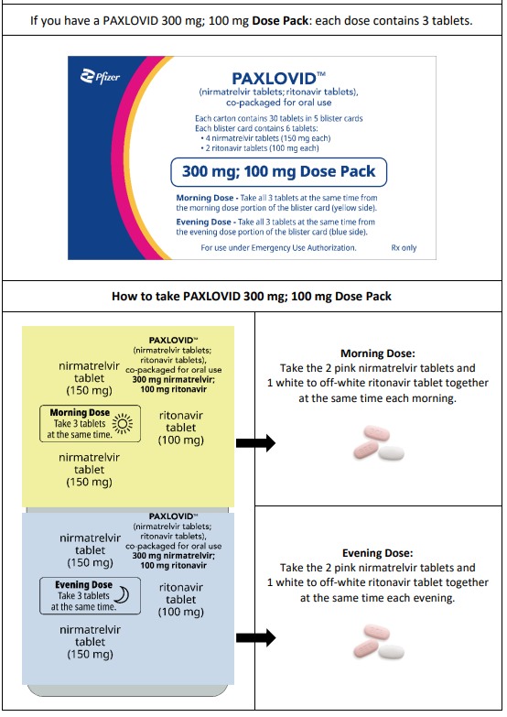
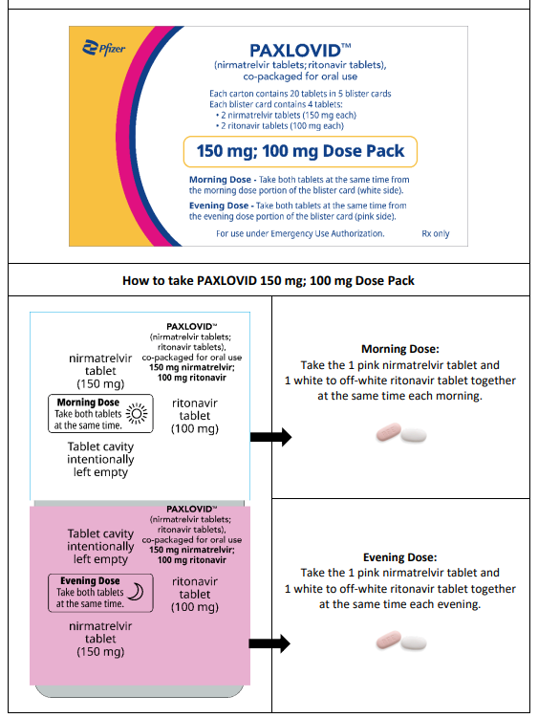
Enfoque en: Antivirales orales para la prueba para tratar
Dosificación usual de la dosis de Paxlovid
Dosificación renal: TFG 30 a 60
Notes:
Estos son ejemplos típicos de empaques y dosis, incluida la dosificación usual y la dosificación renal.
Tenga en cuenta que la dosificación renal es media dosis de nirmatrelvir (150 mg), dosis habitual de ritonavir (100 mg)

Slide 72
Paxlovid: Instrucciones para el paciente
Trague los comprimidos enteros. No mastique, rompa ni triture los comprimidos.
Tome PAXLOVID con o sin alimentos.
No deje de tomar PAXLOVID hasta que finalice el curso de tratamiento sin hablar con su profesional de cuidados de la salud, incluso si se siente mejor.
Si omite una dosis de PAXLOVID dentro de las 8 horas siguientes a la hora en la que la toma habitualmente, tómela tan pronto como lo recuerde. Si olvidó una dosis durante más de 8 horas, omita esta dosis y tome la siguiente a la hora habitual. No tome 2 dosis de PAXLOVID al mismo tiempo.
Si toma demasiado PAXLOVID, llame a su profesional de cuidados de la salud o diríjase a la sala de emergencias del hospital más cercano de inmediato.
Si está tomando un medicamento que contiene ritonavir o cobicistat para tratar la infección por el virus de la hepatitis C o por el virus de la inmunodeficiencia humana (VIH), debe continuar tomando su medicamento como se lo recetó por su proveedor de cuidados de la salud. Hable con su proveedor de cuidados de la salud si no se siente mejor o si se siente peor después de 5 días.
Notes:
Estas son instrucciones generales sobre Paxlovid para el paciente.

Slide 73
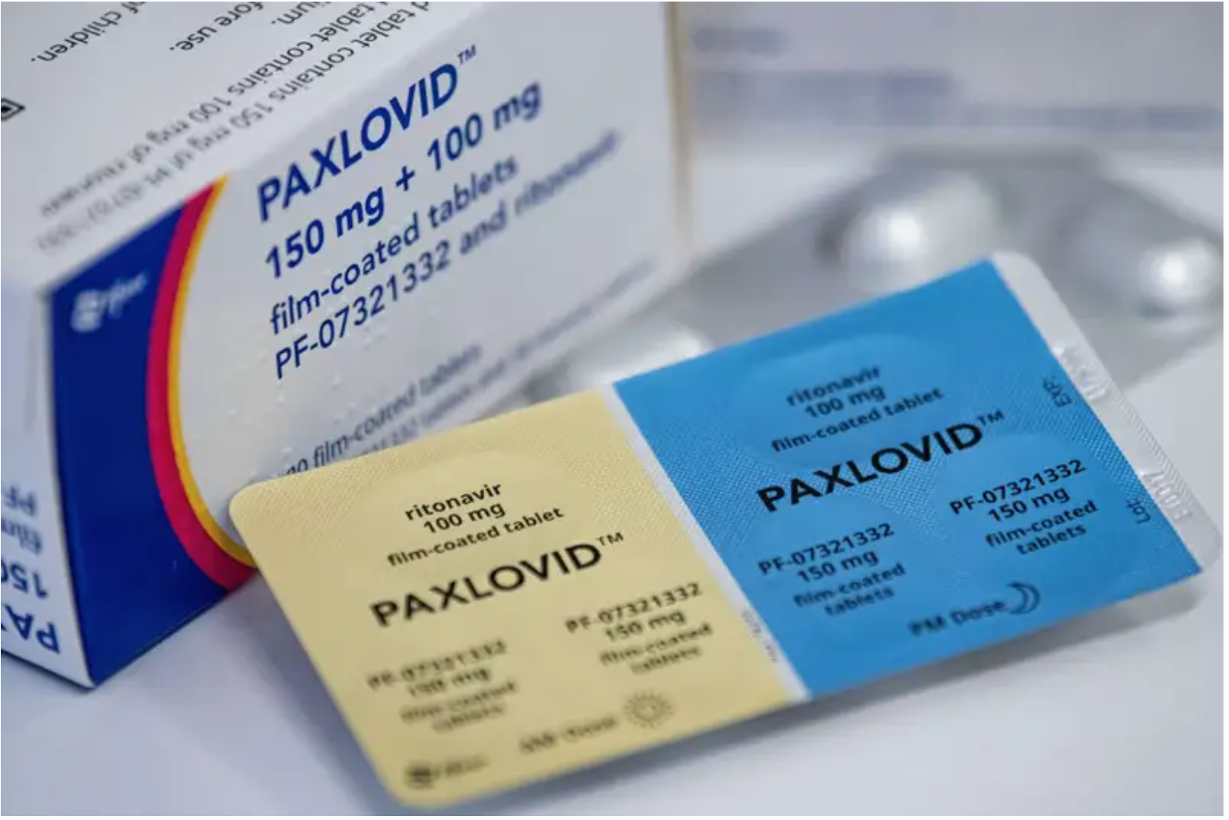
Paxlovid: Paquete de dosis
Notes:
Imagen para ayudar a explicar el paquete de dosis/las instrucciones de administración; el paquete de dosis está diseñado para que sea más fácil para los pacientes cumplir con el tratamiento.

Slide 74
Paxlovid: Contraindicaciones y efectos secundarios
No tome PAXLOVID si:
Usted es alérgico al nirmatrelvir, al ritonavir o a cualquiera de los ingredientes de PAXLOVID.
Tiene enfermedad renal o hepática significativa (consulte el algoritmo).
Posibles efectos secundarios de PAXLOVID:
Alteración del sentido del gusto; diarrea; presión arterial alta; dolores musculares; dolor abdominal; náuseas; y sensación de malestar general.
Reacciones de hipersensibilidad: Urticaria; dificultad para tragar o respirar; hinchazón de la boca, los labios o la cara; opresión en la garganta; ronquera; erupción cutánea.
Hepatotoxicidad: Pérdida del apetito, coloración amarillenta de la piel y de la parte blanca de los ojos (ictericia), orina de color oscuro, heces de color pálido y picazón en la piel, dolor en el área del estómago (abdominal).
Resistencia a los medicamentos contra el VIH: Si tiene una infección por VIH sin tratar, PAXLOVID puede hacer que algunos medicamentos para el VIH no funcionen tan bien en el futuro.
Puede causar efectos secundarios GI si usted es intolerante a la lactosa o a la galactosa; o tiene deficiencia de lactasa o mala absorción de glucosa-galactosa; nirmatrelvir contiene mucha lactosa.
Notes:
Estas son contraindicaciones y efectos secundarios típicos.

Slide 75
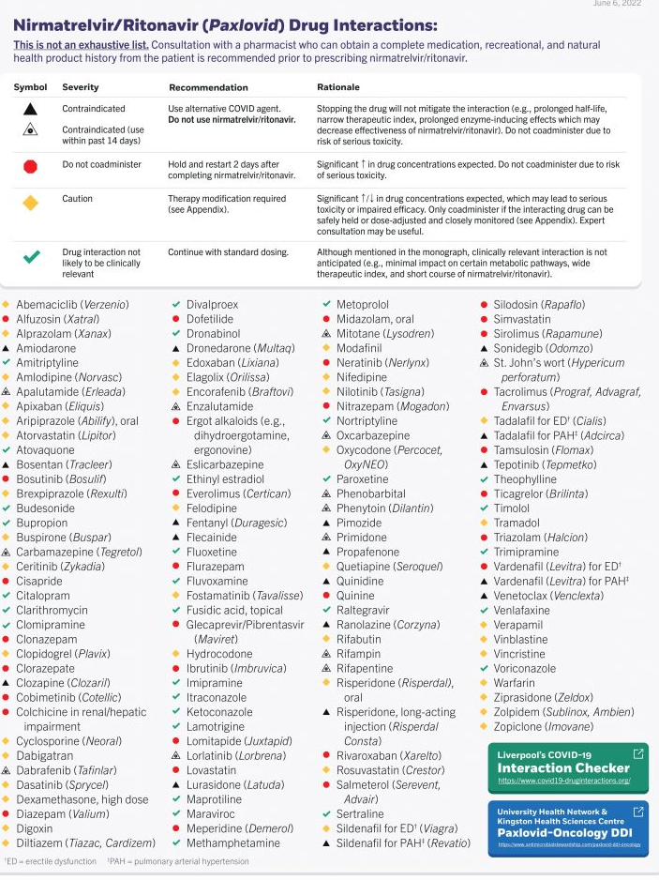
Interacciones farmacológicas
No se sienta intimidado por la lista de posibles interacciones farmacológicas con Paxlovid.
La mayoría son fármacos raros o poco frecuentes
La mayoría de los fármacos comunes se puede interrumpir fácilmente durante el período de tratamiento, o se puede reducir la dosis
Varios recursos para consultar:
  CONTROLADOR DE INTERACCIONES FARMACOLÓGICAS PARA LA COVID-19
  Su equipo de farmacia
Notes:
Es importante reforzar: Si bien la dosis de Paxlovid tiene una larga lista de interacciones farmacológicas, por lo general es un medicamento seguro.
El controlador de interacción farmacológica de la COVID-19 está vinculado; haga clic en este enlace durante la capacitación y practique su uso.
Agregue los medicamentos típicos para su población de pacientes y practique el control para ver si hay problemas con el uso de Paxlovid.
Si bien esta lista parece larga e intimidante, en realidad es bastante fácil de navegar y de hacer recomendaciones para el uso de Paxlovid.
También es importante recordar que este medicamento solo se receta durante 5 días, por lo que a veces un paciente deberá interrumpir un medicamento concomitante esos días y algunos días después, pero no es un tratamiento a largo plazo sino una intervención a corto plazo para mejorar los resultados.
Esto es manejable y se vuelve más fácil con la práctica.

Slide 76
Más información: Ajuste de la dosis de Paxlovid
Por ejemplo, si su paciente está tomando alprazolam...
El alprazolam es metabolizado principalmente por CYP3A4. Los estudios de interacción con ritonavir han demostrado que hay inhibición del metabolismo del alprazolam después de la introducción del ritonavir, pero no hay ningún efecto inhibitorio significativo en el estado estacionario.
Por lo tanto, el ritonavir puede aumentar las concentraciones de alprazolam
Se recomienda reducir la dosis durante la toma de Paxlovid y 3 días más
Deben utilizarse terapias alternativas durante el uso de Paxlovid y el uso de alprazolam puede reanudarse 4 días después de la última dosis de Paxlovid
Si un paciente no puede tolerar la reducción de la dosis o la terapia alternativa, se debe monitorear al paciente para detectar depresión respiratoria y somnolencia potencialmente mortales.
CONTROLADOR DE INTERACCIONES FARMACOLÓGICAS PARA LA COVID-19
Notes:
Un buen caso para resolver: También puede acceder una vez más al controlador de interacción farmacológica

Slide 77
Paxlovid y embarazo
El embarazo es un factor de riesgo para el desarrollo de la COVID-19 grave, y las pacientes embarazadas deben analizar los riesgos y los beneficios de Paxlovid con su proveedor de cuidados de la salud.
Actualmente no existe consenso sobre la recomendación de Paxlovid para pacientes embarazadas. La Administración de Alimentos y Medicamentos de los EE. UU. manifiesta que el beneficio de recibir Paxlovid para una madre y un bebé en gestación puede ser mayor que el riesgo del tratamiento, dados los estudios existentes en animales y el uso extenso de ritonavir en mujeres embarazadas con VIH.
Por el contrario, la OMS afirma que su sólida recomendación no se aplica a pacientes embarazadas.
Consulte las pautas locales para obtener recomendaciones específicas e información actualizada.

Slide 78
Algoritmo de la prueba para tratar
Notes:
Lo que aparece aquí marcado con una ESTRELLA ROJA es el punto de decisión para molnupiravir: El antiviral oral de segunda línea.
Si un paciente cumple con los criterios/elegibilidad para el tratamiento, pero no puede recibir NMV/r, este es el momento de considerar molnupiravir.
En el caso de los lugares que solo tengan Molnu disponible, puede saltar a este lugar por ahora, pero es probable en el futuro que ambos medicamentos estén disponibles y, por lo tanto, es importante revisar las indicaciones y contraindicaciones de cada uno de ellos.

Slide 79
Tratamiento de segunda línea: Molnupiravir
Inhibidor de la replicación del SARS-CoV-2
Indicaciones
  COVID-19 sintomática, confirmada
  Síntomas leves a moderados
  Dentro de los 5 días siguientes a la aparición de los síntomas
  Edad >18 años
  Criterios de riesgo alto:
    Edad >=65 años independientemente del estado de vacunación; o >50 a 64 años si no está vacunado
    Comorbilidades como enfermedad pulmonar, hipertensión, diabetes, enfermedad renal crónica, estado inmunocomprometido, VIH
    IMC >30
Contraindicaciones:
  Embarazo
  Niños <18 años: posible riesgo de toxicidad ósea y cartilaginosa
Notes:
A continuación, se enumeran las indicaciones y contraindicaciones del molnupiravir.
Es importante destacar que el embarazo es una contraindicación para molnupiravir, lo que se analizará más adelante en algunas diapositivas.

Slide 80
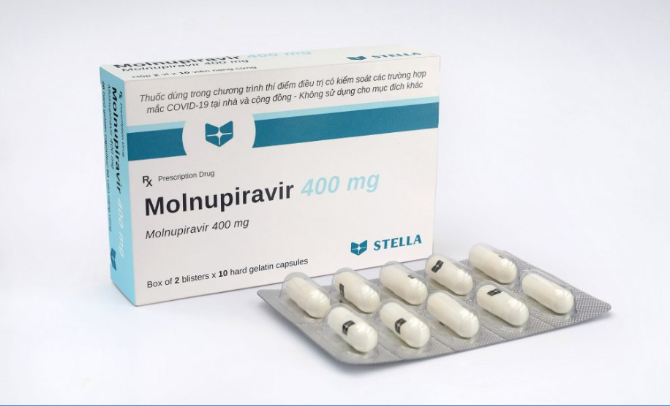
Enfoque en: Antivirales orales para la prueba para tratar Molnupiravir
Instrucciones de administración:
  La dosis en pacientes adultos es de 800 mg (cuatro cápsulas de 200 mg) que deben tomarse por vía oral cada 12 horas durante 5 días.
  Tome MOLNUPIRAVIR con o sin alimentos.
  Tome el curso completo de 5 días para lograr la máxima eficacia.
  No tome durante más de 5 días consecutivos.
Si omite una dosis:
  Menos de 10 horas: Tómelo y retome el cronograma normal.
  Más de 10 horas: Espere hasta la siguiente dosis, no duplique.

Slide 81
Enfoque en: Antivirales orales para la prueba para tratar Molnupiravir
Posibles efectos secundarios de MOLNUPIRAVIR:
Reacciones de hipersensibilidad: urticaria; taquicardia; dificultad para tragar o respirar; hinchazón de la boca, los labios o la cara; opresión en la garganta; ronquera; erupción cutánea.
Con mayor frecuencia: diarrea, náuseas y mareos.
Anomalías hematológicas o bioquímicas posteriores ocasionales (observadas en estudios en animales).
Notes:
La recomendación de métodos anticonceptivos es muy importante para quienes recetan molnupiravir.
Se deben usar métodos anticonceptivos durante el tratamiento, así como 4 días después del uso en las mujeres y 3 meses después en los hombres.

Slide 82
Molnupiravir y embarazo
Molnupiravir está contraindicado en el embarazo.
Se recomienda el uso de métodos anticonceptivos durante el tratamiento y hasta 4 días después del tratamiento en el caso de las mujeres.
Se recomienda el uso de métodos anticonceptivos durante el tratamiento y hasta 3 meses después del tratamiento en el caso de los hombres.
No se recomienda amamantar durante el tratamiento con molnupiravir y hasta 4 días después de la dosis final. Una persona en período de lactancia debe considerar interrumpir la lactancia y extraerse y desechar la leche materna durante el tratamiento y hasta 4 días después de la última dosis.
Notes:
Es un buen momento para analizar cómo asesorar adecuadamente a los pacientes, en especial a los hombres que requieren una mayor duración del método anticonceptivo después del tratamiento con molnupiravir.

Slide 83
Caso práctico n.° 1
Una mujer de 65 años ingresa al centro médico.
Tiene tos, fiebre y contacto conocido con un familiar que recientemente tuvo un resultado positivo en una prueba de COVID-19.
Signos vitales: FC: 88; Ox. del pulso: 97 %; FR: 14; PA 120/70; Temp. 37,6 ºC.
El aspecto clínico es normal, no tiene falta de aire.
¿Qué desea saber?
Notes:
Aquí hay una serie de casos prácticos para los trabajadores de la salud.
¿Cómo puede iniciar el algoritmo para la prueba para tratar?

Slide 84
Caso práctico n.° 1: Continuación
¿Tiene esta paciente COVID-19?
  La prueba rápida de antígenos es positiva.
¿Tiene esta paciente síntomas graves?
  No, sus síntomas se ajustan a la categoría leve.
¿Ha tenido síntomas durante menos de 5 días?
  Sí, sus síntomas comenzaron 2 días atrás.
Siguiente paso: Evaluar la elegibilidad para el tratamiento antiviral oral
Notes:
3 preguntas importantes.
Las respuestas son positivas; ahora continúe con el algoritmo.

Slide 85
Caso práctico n.° 1: Continuación
¿Esta paciente es de riesgo alto?
  Sí, cumple con los criterios de edad.
¿También toma medicamentos que podrían estar contraindicados o requerir ajuste?
  No, no toma ningún otro medicamento.
¿Tiene enfermedad renal o hepática conocida?
  No, no tiene otras enfermedades conocidas.
Esta paciente puede tomar Paxlovid.
Notes:
Este caso (y los casos posteriores) proporcionan la oportunidad de analizar los pasos en la evaluación del paciente, incluidos los criterios para el tratamiento con antivirales orales, las preguntas esenciales que se deben hacer (como otros medicamentos y problemas de salud).
En algunos lugares donde hay diferentes medicamentos disponibles (por ejemplo, molnupiravir está disponible y Paxlovid no lo está), este conocimiento puede extenderse si se pregunta, ¿este paciente es candidato para molupiravir? En este caso, sí: si Paxlovid no está disponible y molnupiravir está disponible, entonces el paciente es candidato para molnupiravir.

Slide 86
Caso práctico n.° 2
Un hombre de 35 años ingresa al centro médico.
Tiene tos, fiebre y contacto conocido con un familiar que recientemente tuvo un resultado positivo en una prueba de COVID-19.
Signos vitales: FC: 112; FR: 24; SpO2: 90%; PA 110/70; Temp. 37,6.
Parece tener disnea, habla en oraciones de 3 a 5 palabras; puede responder preguntas con un estado mental normal.
Notes:
¿Cuáles son sus preguntas iniciales al evaluar a este paciente?
¿Alguna señal de alerta?

Slide 87
Caso práctico n.° 2: Continuación
¿Tiene este paciente COVID-19?
  Alta probabilidad. Debe realizar una prueba para confirmar, si está disponible. Riesgo alto clínicamente, por lo que se debe considerar positivo.
¿Tiene este paciente síntomas graves?
  Sí, está inestable, su saturación de oxígeno es baja y el esfuerzo respiratorio es alto. Necesita oxígeno médico y hospitalización frente a traslado.
Siguiente paso: Inicie el tratamiento con oxígeno si está disponible; considere la hospitalización frente al traslado; considere tratamientos adicionales (según el entorno)
Notes:
Esta es una excelente oportunidad para considerar cuál es el plan de manejo de un caso grave de COVID.
¿Qué recursos están disponibles en su espacio clínico? ¿Qué es un plan seguro para el traslado si se necesita?
Tómese unos minutos para analizar y planificar esta situación.

Slide 88
Caso práctico n.° 3
Una mujer de 27 años ingresa al centro médico.
Tiene tos, malestar general y recientemente viajó en un autobús con un grupo de personas que tosían.
Signos vitales: FC 89; FR: 12; SpO2: 98 %; PA 120/73; Temp. 36,5.
Parece estable, puede responder preguntas de manera adecuada, no tiene aumento del esfuerzo respiratorio, no tiene disnea.

Slide 89
Caso n.° 3: Continuación
¿Tiene esta paciente COVID-19?
  Los resultados rápidos de las pruebas en su centro médico confirman la COVID-19.
¿Tiene esta paciente síntomas graves?
  No, cumple con la definición de caso para COVID-19 leve.
¿Ha tenido síntomas durante menos de 5 días?
  Sí, la aparición de los síntomas fue 3 días antes.
Siguiente paso: Evaluar la elegibilidad para el tratamiento antiviral oral

Slide 90
Caso n.° 3: Continuación
Criterios de riesgo alto:
  Edad >65 años independientemente del estado de vacunación; o >50 a 64 años si no está vacunada
  IMC ≥30 kg/m2
  Embarazo
  Diabetes
  Enfermedad drepanocítica
  Trastornos del neurodesarrollo
  Enfermedad renal crónica (estadio 3b o peor)
  Enfermedad cardiovascular, hipertensión o enfermedad pulmonar
  Afección inmunodeprimida (p. ej., VIH)
  Tuberculosis
  Afección médica determinada por el médico o factor demográfico que se presume que pone al paciente en riesgo alto de progresión de la enfermedad
Esta paciente no cumple con ninguno de estos criterios:
Sin indicación para Paxlovid
Notes:
En el caso de una mujer de 27 años puede que deba preguntar sobre métodos anticonceptivos y/o la fecha de la última menstruación para evaluar si esta paciente de riesgo bajo puede estar embarazada.
Considere ofrecer una prueba de embarazo si esto puede cambiar la toma de decisiones clínicas.

Slide 91
Caso práctico n.° 4
Un hombre de 45 años ingresa al centro médico.
Tiene tos, malestar general y recientemente ha estado en una iglesia donde a otras 5 personas posteriormente se les hizo diagnóstico de COVID.
Signos vitales: FC 93; FR 14; SpO2: 96 %; PA 125/83; Temp. 38,0.
Parece estable, puede responder preguntas de manera adecuada, no tiene aumento del esfuerzo respiratorio, sin disnea.

Slide 92
Caso n.° 4 Continuación
¿Tiene este paciente COVID-19?
  Sí, confirmado mediante prueba rápida de antígenos.
¿Tiene este paciente síntomas graves?
  No, cumple con la definición de caso de infección leve
¿Ha tenido síntomas durante menos de 5 días?
  Sí, sus síntomas comenzaron ayer.

Slide 93
Caso n.° 4 Continuación
¿Este paciente es de riesgo alto?
  Sí, en otros antecedentes usted averigua que el paciente tenía enfermedad renal crónica, con una última TFG de 45;
¿También toma medicamentos que están contraindicados o requieren ajustes?
  Solo toma metoprolol
  Puede consultar https://www.covid19-druginteractions.org/checker para ver si hay interacciones
¿Cuál es el plan adecuado para este paciente?
Este paciente es candidato para PAXLOVID. Se debe administrar en dosificación renal, media dosis de nirmatrelvir.
Notes:
Nota: No es necesario ni se recomienda hacer exámenes de sangre confirmatorios para pacientes con enfermedad renal crónica.
Puede tomar una decisión basada en los antecedentes, el examen físico y la historia clínica.

Slide 94
Caso práctico n.° 5
Una mujer de 55 años ingresa al centro médico.
Ha tenido malestar, fiebre, dolor de garganta y congestión durante los últimos 2 días.
Signos vitales: FC 85; FR 14; SpO2: 97 %; PA 117/75; Temp. 38,4.
No tiene ningún malestar agudo, está despierta, responde a las preguntas, no tiene aumento del esfuerzo respiratorio ni disnea.

Slide 95
Caso n.° 5 Continuación
¿Tiene esta paciente COVID-19?
  Sí, confirmado mediante prueba rápida de antígenos.
¿Tiene esta paciente síntomas graves?
  No, cumple con los criterios de síntomas leves.
¿Ha tenido síntomas durante menos de 5 días?
  Sí, sus síntomas comenzaron 2 días atrás.

Slide 96
Caso n.° 5 Continuación
¿Esta paciente es de riesgo alto?
  Sí, en otros antecedentes usted averigua que tiene enfermedad hepática significativa, descrita anteriormente como Child-Pugh Clase C.
¿Cuál es un plan adecuado para esta paciente?
Esta paciente no puede tomar Paxlovid, pero es candidata para molnupiravir, en función del factor de riesgo sin ninguna otra contraindicación.
¡Prescriba molnupiravir!
Notes:
Molnupiravir NO está contraindicado en pacientes con enfermedad renal o hepática avanzada.
Este enlace es una calculadora para determinar la gravedad de la enfermedad hepática. https://www.hepatitisc.uw.edu/page/clinical-calculators/ctp
Si no está seguro sobre la clasificación exacta, pero tiene otro motivo para creer que es grave, puede optar por molnupiravir.
Como esta paciente es posmenopáusica (usted lo confirmó con ella), no necesita asesoría adicional sobre embarazo o métodos anticonceptivos.

Slide 97
Caso de práctica n.° 6
Un hombre de 54 años ingresa al centro médico.
Tiene fiebre, dolor de garganta y congestión. También tiene tos leve y otras 3 personas de su hogar han estado enfermas en los últimos días. Los síntomas comenzaron hace 2 días.
Signos vitales: FC 76; FR: 12; SpO2: 98 %; PA 118/65; Temp. 37,9.
El paciente no tiene problemas para respirar, sus pulmones están despejados, está alerta y orientado, sin malestar agudo.

Slide 98
Caso n.° 6 Continuación
¿Tiene este paciente COVID-19?
  Sí, confirmado mediante prueba rápida de antígenos.
¿Tiene este paciente síntomas graves?
  No, no cumple con los criterios de enfermedad grave, su oxigenación es normal.
¿Ha tenido síntomas durante menos de 5 días?
  Sí, sus síntomas comenzaron 2 días atrás.

Slide 99
Caso n.° 6 Continuación:
¿Este paciente es de riesgo alto?
  Sí, al realizar más consultas usted se entera de que tiene diabetes, colesterol alto y VIH.
¿También toma medicamentos que podrían estar contraindicados o requerir un ajuste?
  Sí, toma Biktarvy (bictegravir/emtricitabina/tenofovir alafenamida) para el VIH, que está bien controlado, metformina para la diabetes y simvastatina para el colesterol.
¿Tiene enfermedad renal o hepática grave?
  No, no tiene enfermedad renal o hepática grave.
Este paciente reúne los requisitos para Paxlovid.
Debe ajustar su dosis de simvastatina (interrumpir 12 horas antes de la primera dosis de Pax, durante el tratamiento de 5 días y 5 días más).
Notes:
Revise este caso con el grupo.
Riesgo alto, por lo que califica para Paxlovid
Sin contraindicación verdadera.
Se puede usar https://www.covid19-druginteractions.org/checker – Controlador de interacción farmacológica de Liverpool para ver qué ajuste de medicamentos es necesario.
El paciente debe interrumpir el uso de simvastatina por lo menos 12 horas antes del inicio de Paxlovid, durante los 5 días de tratamiento con Paxlovid y 5 días después de terminar el tratamiento con Paxlovid.

Slide 100
Caso n.° 7:
Un hombre de 32 años ingresa al centro médico.
Tiene tos, dolor de garganta, congestión nasal. Tiene muchos familiares con COVID, y más temprano ese mismo día tuvo un resultado positivo en la prueba de COVID realizada por un trabajador de la salud comunitario.
Signos vitales: FC: 88; PA: 145/87; SpO2: 96 %; FR: 14; Temp.: 38,2.
Parece clínicamente estable, sin disnea, sus pulmones están despejados, está alerta y orientado.

Slide 101
Caso n.° 7 Continuación
¿Tiene este paciente COVID-19?
  Sí, confirmado mediante prueba rápida de antígenos antes de la llegada, no requiere pruebas confirmatorias adicionales.
¿Tiene este paciente síntomas graves?
  No, cumple con los criterios de síntomas leves.
¿Ha tenido síntomas durante menos de 5 días?
  Sí, ha tenido síntomas durante 3 días.

Slide 102
Caso n.° 7 Continuación
¿Este paciente es de riesgo alto?
  Sí, al realizar más consultas usted se entera de que tiene una enfermedad renal significativa y que sus médicos han dicho que está cerca de necesitar diálisis.
¿También toma medicamentos que podrían estar contraindicados o requerir un ajuste?
  No, no tiene ninguna interacción medicamentosa. Usted revisa su lista con el controlador de interacción en línea.
¿Tiene enfermedad renal o hepática grave?
  Sí, tiene enfermedad renal grave.
Esta paciente no puede tomar Paxlovid, pero es candidato para molnupiravir, en función del factor de riesgo sin ninguna otra contraindicación.
¡Prescriba molnupiravir! ¡Y asesórele sobre métodos anticonceptivos!
Notes:
Este paciente con enfermedad renal grave no es candidato para Paxlovid; no es necesario confirmar los exámenes de sangre, se puede determinar en función del cuadro clínico.
Este paciente puede ser candidato para molnupiravir, pero tenga en cuenta la importancia de asesorarlo sobre métodos anticonceptivos con la receta de molnupiravir. Específicamente los hombres deben usar un método anticonceptivo de barrera durante 3 meses después de tomar este medicamento. Esto se incluirá en la hoja de información para el sujeto proporcionada al paciente, pero el médico clínico/trabajador de la salud deben repetírselo como instrucciones específicas en el momento de proporcionarle la receta.

Slide 103
Prueba para tratar: Preguntas adicionales y cómo poner en práctica

Slide 104
Objetivos
Comprender las preguntas frecuentes sobre la puesta en práctica de la prueba para tratar.
Apreciar el beneficio de la T2T para el fortalecimiento de los sistemas de salud.
Planificar la puesta en práctica de la T2T en su entorno clínico.

Slide 105
¿Cómo puede la prueba para tratar mejorar la experiencia de mi equipo clínico?
Tener la oportunidad de ofrecer mejores tratamientos a los pacientes es EXCELENTE y MOTIVADOR, especialmente dado el estrés constante de la pandemia.
Reducir la carga para los sistemas de salud y, por ende, la carga de trabajo, tener menos personas hospitalizadas con COVID grave.
El flujo de trabajo simplificado y eficiente puede traducirse en una mejor atención del paciente en todos los procesos de la enfermedad (no solo la COVID).
Acceso mejorado a pruebas e identificación de casos.
105
Notes:
La oportunidad de ofrecer un tratamiento eficaz para los pacientes con COVID19, y prevenir el empeoramiento de la enfermedad es excelente, es genial tener un tratamiento disponible. Esta es una parte de mejorar la atención de todos los pacientes con COVID y, posteriormente, apoyar al sistema de atención médica para que responda a la pandemia y se prepare para lo que viene a continuación.
Esto no es algo independiente: Es una atención integrada y de calidad.

Slide 106
¿Cómo puede la prueba para tratar la COVID-19 mejorar las experiencias de los pacientes en el futuro?
La T2T para la COVID-19 creará nuestra capacidad de aplicar enfoques similares de diagnóstico e inicio del tratamiento precoces para TODOS los pacientes.
  Las variantes futuras de la COVID-19 pueden tener manifestaciones más graves, en cuyo caso la T2T tendría un impacto potencial tremendo.
El diagnóstico y el inicio precoces del tratamiento pueden cambiar el curso de la enfermedad para otras enfermedades además de la COVID-19.
  Por ejemplo, la identificación y el tratamiento precoces de infecciones agudas como neumonía o infecciones de las vías urinarias pueden prevenir la progresión a una infección más grave.
106
Notes:
Un diagnóstico y tratamiento precoz es un enfoque que salva vidas en muchas enfermedades diferentes. Esto incluye a la COVID-19, así como a otras infecciones agudas como neumonía o IVU; existen precedentes entre otros esfuerzos de salud pública, incluidos el VIH o la TB.
Crear oportunidades de éxito con este marco tiene un gran potencial y si la siguiente variante o repetición de la COVID es más grave, contar con este marco podría tener un enorme impacto.

Slide 107
Considere su entorno clínico
¿Cuál es el proceso actual para el cuidado de pacientes con COVID-19?
  ¿Cuándo, por qué y cómo se involucran en la atención?
  ¿Quién forma parte del equipo de atención?
  ¿Qué tan bien está funcionando esto para los pacientes?
  ¿Qué tan bien está funcionando para el equipo de atención?
  ¿Cómo podría mejorarse tanto para los pacientes como para el equipo de atención?
¿Cómo puede realizar la prueba para tratar en su entorno clínico?
Notes:
Esta es una oportunidad para generar ideas.
Se alimentará con una actividad de planificación que, con suerte, facultará a los equipos clínicos para que regresen a sus entornos de trabajo con ideas para poner en práctica la prueba para tratar y respaldar otros procesos para optimizar la atención de otros pacientes también.

Slide 108
Guía de puesta en práctica: En el lugar de prestación de servicios
Liderazgo
  Se necesita el liderazgo de y la aceptación administrativa de la institución
Organizacional
  Disponibilidad de materiales
  Desarrollo de políticas
  Optimización segura y eficaz de la atención
Monitoreo de la calidad
  Procesos de QI
  Farmacovigilancia
Dotación de personal
  Médicos clínicos que recetan: Conocimiento y capacidad
Personas
  Conocimiento de la COVID-19
  Disponibilidad de servicios y demanda de pruebas
Encuentre la
Guía de puesta en práctica
aquí
Notes:
La puesta en práctica y la integración de la prueba para tratar en los servicios clínicos regulares no es un proceso sencillo.
Existen numerosos factores que se deben tener en cuenta, en varios niveles.
La guía de puesta en práctica vinculada está diseñada para identificar factores y países de soporte, así como lugares de entrega de servicios para considerar y abordar sistemáticamente los problemas necesarios para poner en práctica la prueba para tratar.
Considere estos factores y lo que ya ha sucedido en su institución y qué pasos de acción puede identificar para enfocarse en ellos.
https://opencriticalcare.org/wp-content/uploads/2022/06/Implementation-Guide-Test-to-Treat-July-2022-ipycid.pdf

Slide 109
Actividad de planificación:
Divídanse en grupos pequeños, idealmente formando grupos de personas de la misma institución.
Identifique un objetivo para esta actividad:
  Puede ser complejo o un elemento de un proceso más grande
  Por ejemplo, considere todo el proceso para un paciente que llega al centro médico con signos y síntomas de COVID: ¿Qué sucede a continuación?
  O... considere el proceso para un paciente al que se le recetó Paxlovid: ¿Qué sucede a continuación?
    ¿Cómo se surte su receta?
    ¿Cuál es el proceso de monitoreo para la resolución de los síntomas?
Notes:
Esta actividad está diseñada para permitir la planificación y la consideración del proceso entre los participantes de la capacitación/grupo.
Considere el escenario actual y lo que se necesita para la prueba para tratar.
Piense en las fortalezas, las brechas y las oportunidades. Piense en el espacio y en los trabajadores de la salud que se desempeñan en él. Piense en los pacientes y en las estrategias para optimizar su atención.
Como facilitador, puede considerar el acceso a la PPT de mapeo del proceso completo y la guía para facilitadores de la Guía de Vías Clínicas del EpiC (disponible como anexo).

Slide 110
Actividad de planificación: Continuación
Trabajen en equipo
Creen un diagrama de flujo (mapa)
Solucionen problemas en las áreas de cuello de botella
Lleve este mapa a su área clínica real y vea cómo funciona.
  ¿Dónde funciona bien?
  ¿Cuáles son las áreas de mejora potencial?
  ¿Cuándo es momento de reunir al equipo y revisarlo y actualizarlo?

Slide 111
Conclusión:
¡Manténgase actualizado! La información continúa evolucionando en relación con los antivirales orales y la prueba para tratar
Organización Mundial de la Salud: Living Guidelines:
  https://www.who.int/publications/i/item/WHO-2019-nCoV-therapeutics-2022.4
Africa CDC Test to Treat Guidelines:
  https://africacdc.org/download/covid-19-test-to-treat-guidelines-for-african-union-member-states/
Open Critical Care: Test to Treat Algorithm & Implementation Guidelines:
  https://opencriticalcare.org/
COVID Treatment Guidelines:
  https://www.covid19treatmentguidelines.nih.gov/
Notes:
En conclusión, recuerde mantenerse actualizado a medida que la información relacionada con la atención de la COVID19, incluidos los antivirales orales y la prueba para tratar, siguen evolucionando. Estos son algunos buenos recursos para mantenerse al día, y le recomendamos que siga actualizándose con las pautas nacionales y estas pautas globales.

Slide 112




El EpiC es un acuerdo cooperativo global dedicado a lograr y mantener el control de la epidemia del VIH y a respaldar la respuesta a la COVID-19 y la viruela del mono. Está dirigido por FHI 360 junto a sus socios principales, Right to Care, Palladium y Population Services International (PSI).

